Slide 1
Check Point · R82 — 사내 교육 자료
Check Point R82 VSX 관리자 가이드
Virtual System eXtension — 가상 방화벽 운영의 모든 것

Slide 2
CHAPTER 01
들어가기 — VSX란 무엇인가
VSX는 Virtual System eXtension의 약자입니다. 한 줄로 말하면 하나의 하드웨어 위에서 여러 개의 가상 방화벽을 동시에 돌리는 기술입니다. 공식 문서의 첫 설명도 바로 이것입니다.

Slide 3
물리 네트워크와 무엇이 다른가
VSX를 이해하는 가장 쉬운 방법은 기존 물리 네트워크와 견주어 보는 것입니다. 전통적인 방식에서는 보호할 네트워크마다 물리 Security Gateway를 한 대씩 따로 둡니다. 각 게이트웨이는 바깥쪽 경계 라우터와 안쪽 보호 대상 네트워크 양쪽에 인터페이스를 꽂고 동작하며, 보호할 네트워크가 늘어나면 그만큼 장비도 늘어납니다. 결국 네트워크가 셋이면 방화벽도 세 대가 필요하고, 구매비와 랙 공간과 전력과 관리 포인트가 모두 세 배가 됩니다. VSX는 이 여러 대를 장비 한 대 안의 가상 시스템들로 합칩니다. 물리 네트워크가 여러 하드웨어로 이뤄지는 데 반해, VSX 가상 네트워크는 설정 가능한 하나의 VSX Gateway(또는 클러스터) 위에 존재하면서 그 안에서 여러 독립 네트워크와 가상 구성 요소를 함께 정의하고 보호합니다. 공식 문서는 이 대비를 다음과 같이 짚습니다.

Slide 4
꼭 짚을 것 — 물리 네트워크와 무엇이 다른가
「 보호할 네트워크마다 물리 Security Gateway를 한 대씩 」

Slide 5
공식 문서 원문
"While physical networks consist of many hardware components, VSX virtual networks reside on a single configurable VSX Gateway or cluster that defines and protects multiple independent networks, together with their virtual components."
— AdminGuide, "Introduction" (p.16)

Slide 6
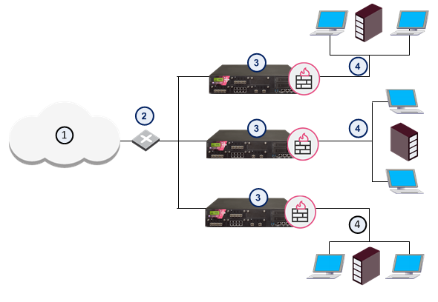
물리 네트워크와 무엇이 다른가
① 인터넷 ② 라우터 ③ Security Gateway ④ 네트워크 — 물리 네트워크에선 보호할 네트워크마다 게이트웨이가 따로 있다

Slide 7
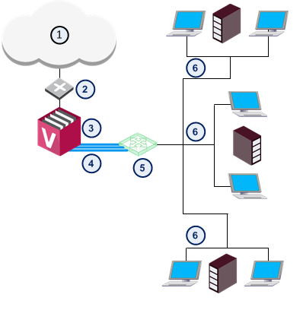
물리 네트워크와 무엇이 다른가
① 인터넷 ② 라우터 ③ VSX Gateway ④ Warp Link ⑤ Virtual Switch ⑥ 네트워크 — 게이트웨이 한 대 안에 여러 VS가 들어간다

Slide 8
CHAPTER 02
VSNext
R82에서 가장 큰 변화가 바로 VSNext입니다. R82부터 VSX에는 두 가지 모드가 있는데, 새로 도입된 VSNext와, R81.20 이하에서 그냥 "VSX"라 부르던 Traditional VSX입니다. 이 가이드의 다른 챕터들은 대부분 Traditional VSX를 설명하고, 이 챕터만 VSNext를 다룹니다.

Slide 9
VSNext란 무엇인가
VSNext는 R82에서 도입된 더 단순하게 설정하고 더 쉽게 프로비저닝하며, 물리 Security Gateway와 거의 같은 경험을 주는 향상된 VSX 모드입니다. 핵심 이점은 세 가지입니다. 첫째, 물리 Security Gateway와 가상 게이트웨이를 통합된 방식으로 관리하며, 각 가상 게이트웨이를 서로 다른 관리 서버로 관리할 수도 있습니다. 둘째, 가상 게이트웨이와 Virtual Switch를 Gaia Portal·Gaia Clish·Gaia REST API로 생성·수정·삭제할 수 있어 프로비저닝 성능과 경험이 개선됩니다. 셋째, 가상 게이트웨이(VGW)와 물리 Security Gateway 사이에 관리 기능과 API가 동등(parity) 해집니다. 용어도 바뀌어서, Traditional VSX의 Virtual System에 해당하는 것을 VSNext에서는 Virtual Gateway(VGW) 라고 부릅니다.

Slide 10
꼭 짚을 것 — VSNext란 무엇인가
「 더 단순하게 설정하고 더 쉽게 프로비저닝하며, 물리 Security Gateway와 거의 같은 경험을 주는 향상된 VSX 모드 」

Slide 11
공식 문서 원문
"Introduced in the R82 version, VSNext is an enhanced VSX mode that allows simpler configuration, easier provisioning, and a similar experience to a physical Security Gateway."
— AdminGuide, "Introduction to VSNext" (p.19)

Slide 12
설정하는 세 가지 방법
VSNext에서 가상 게이트웨이와 Virtual Switch는 Gaia Portal, Gaia Clish, Gaia REST API 중 어느 것으로도 설정할 수 있습니다. 물리 게이트웨이와 같은 경험을 준다는 말이 여기서 드러나는데, SmartConsole이 아니라 Gaia 쪽 도구로 객체를 만든다는 점이 Traditional VSX와의 큰 차이입니다. Gaia Portal에서는 Virtual Systems 페이지에서 가상 게이트웨이와 Virtual Switch 객체를 만들고, 상단 필터에서 원하는 가상 게이트웨이를 고른 뒤 각 페이지에서 Gaia OS 설정을 합니다.

Slide 13
꼭 짚을 것 — 설정하는 세 가지 방법
「 SmartConsole이 아니라 Gaia 쪽 도구로 객체를 만든다 」

Slide 14
Gaia Portal로 설정하는 흐름
설정에서 가장 중요한 제약부터 짚으면, VSNext는 깨끗한 새 설치에서만 가능하고 기존 플랫폼을 VSNext로 변환할 수는 없습니다. 그래서 첫 단계는 지원 플랫폼을 클린 설치하고 First Time Configuration Wizard에서 VSNext로 설정하는 것입니다. ElasticXL Cluster라면 마법사에서 Security Gateway를 고르고 클러스터 항목에서 ElasticXL을 선택한 뒤 Gateway Virtualization 항목에서 "Install as VSNext" 를 고르고 SIC 활성화 키를 입력합니다. Maestro Security Group이라면 Orchestrator에서 새 Security Group을 만들 때 마법사에서 "Install as VSNext / VSX"를 선택합니다. 이후 유효한 라이선스를 설치합니다.

Slide 15
꼭 짚을 것 — Gaia Portal로 설정하는 흐름
「 VSNext는 깨끗한 새 설치에서만 가능하고 기존 플랫폼을 VSNext로 변환할 수는 없습니다 」

Slide 16
공식 문서 원문
"It is not supported to convert an existing platform to the VSNext mode."
— AdminGuide, "Procedure for Gaia Portal" (p.22)

Slide 17
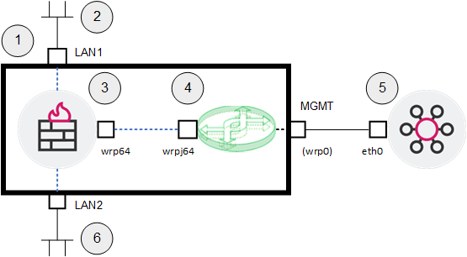
Gaia Portal로 설정하는 흐름
① VSNext 모드 ElasticXL Cluster ② 네트워크 #1 ③ Virtual Gateway ④ 기본 Virtual Switch ⑤ 관리 서버 ⑥ 네트워크 #2

Slide 18
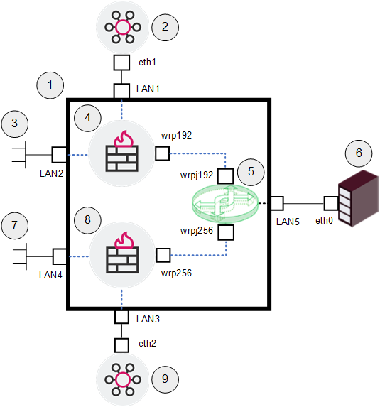
Gaia Portal로 설정하는 흐름
① ElasticXL Cluster(VSNext) ② 관리 서버 #1 ③ 네트워크 #1 ④ Virtual Gateway #1 ⑤ Virtual Switch ⑥ Backup 서버 ⑦ 네트워크 #2 ⑧ Virtual Gateway #2

Slide 19
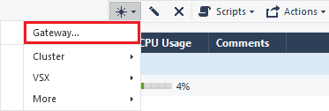
Gaia Portal로 설정하는 흐름
VSNext 가상 게이트웨이 구성

Slide 20
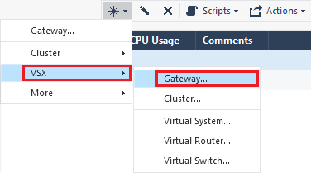
Gaia Portal로 설정하는 흐름
VSNext 인터페이스·연결 구성

Slide 21
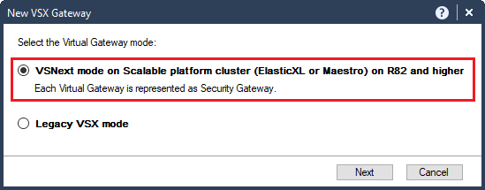
Gaia Portal로 설정하는 흐름
VSNext 구성 상세

Slide 22
CHAPTER 03
VSX 아키텍처와 핵심 개념
이 챕터가 VSX의 뼈대입니다. VSX Gateway가 무엇을 하는 호스트인지, 그 안의 가상 장치들은 어떤 종류가 있는지, 패킷은 어떻게 흐르는지를 한자리에서 정리합니다. 뒤의 모든 챕터가 여기서 나온 개념 위에 쌓이므로, 다른 건 몰라도 이 챕터만큼은 천천히 읽어 두는 편이 좋습니다.

Slide 23
VSX Gateway — 가상 네트워크를 얹는 물리 호스트
VSX Gateway는 물리 장비 한 대입니다. 이 위에 Security Gateway·라우터·스위치 같은 물리 장비의 기능을 그대로 흉내 내는 가상 장치(Virtual Device)들을 올려 가상 네트워크를 구성합니다. VSX Gateway 자신이 직접 맡는 일은 두 가지인데, 하나는 관리 서버와 통신하며 모든 가상 장치를 배포하고 설정하고 관리하는 것이고, 다른 하나는 클러스터로 묶였을 때 High Availability와 Load Sharing을 위해 멤버 간 상태를 동기화하는 것입니다. 한 가지 용어상의 주의가 있습니다. Maestro나 Scalable Chassis 환경에서는 "VSX Gateway"라는 말이 VSX 모드로 동작하는 Security Group을 가리키며, 이 경우 일부 VSX 기능은 제한적이거나 아예 지원되지 않습니다.

Slide 24
관리 서버는 어떻게 붙는가
관리 서버는 VSX Gateway에 연결해 가상 장치들을 프로비저닝하고 설정하는데, 연결 방식은 로컬과 원격 두 가지입니다. 로컬 관리 연결은 관리 서버가 전용 관리 인터페이스(DMI)를 통해 VSX Gateway에 직접 붙는 방식으로, 이때 관리 인터페이스의 IP는 사설이든 공인이든 상관없습니다. 원격 관리 연결은 라우터를 거쳐 내부망이나 외부망을 통해 관리 인터페이스에 도달하는 방식인데, 이렇게 하면 관리 트래픽이 일반 트래픽과 분리되는 이점이 있습니다. 다만 인터넷을 통해 들어오는 경우라면 라우팅 가능한 공인 IP를 배정해야 합니다.

Slide 25
꼭 짚을 것 — 관리 서버는 어떻게 붙는가
「 관리 서버나 VSX Gateway가 NAT 뒤에 있으면 관리가 지원되지 않습니다 」

Slide 26
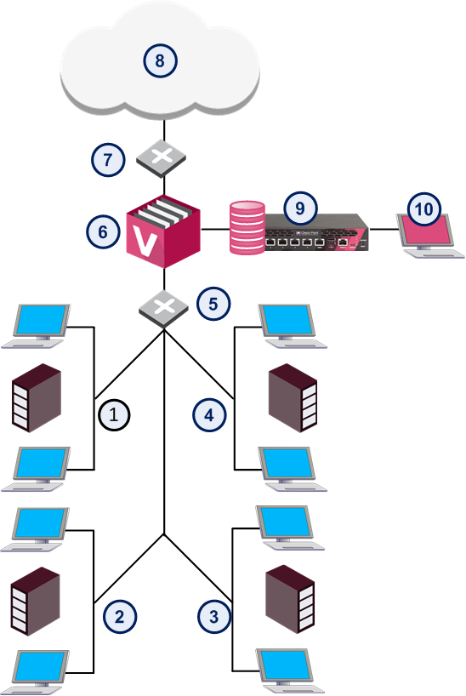
관리 서버는 어떻게 붙는가
① 네트워크 1 ② 네트워크 2 ③ 네트워크 3 ④ 네트워크 4 ⑤ 스위치 ⑥ VSX Gateway ⑦ 라우터 ⑧ 인터넷 ⑨ 관리 서버 ⑩ SmartConsole

Slide 27
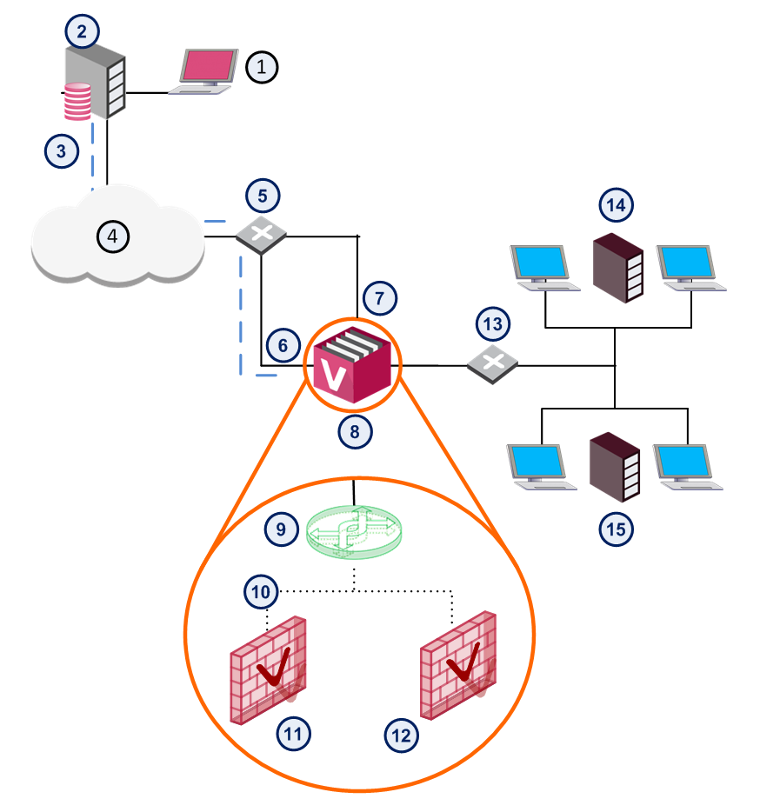
관리 서버는 어떻게 붙는가
① SmartConsole ② 관리 서버 ③ 관리 트래픽 ④ 인터넷 ⑤ 라우터 ⑥ 전용 관리 인터페이스(eth0) ⑦ 외부 인터페이스 ⑧ VSX Gateway ⑨ Virtual Switch ⑩ Warp Link ⑪ Virtual System 1 ⑫ Virtual System 2 ⑬ 스위치 ⑭ 네트워크 1 ⑮ 네트워크 2

Slide 28
가상 장치 세 가지 — VS, VR, VSW
VSX의 주인공은 세 가지 가상 장치입니다. 이 셋의 차이만 또렷이 잡으면 VSX의 절반은 이해한 셈입니다. 첫째는 Virtual System(VS), 곧 가상 방화벽입니다. 방화벽과 VPN 기능을 다 갖춘 가상 보안·라우팅 도메인으로, 한 VSX Gateway 위에서 여러 VS가 동시에, 그리고 저마다 완전히 독립적으로 돕니다.

Slide 29
꼭 짚을 것 — 가상 장치 세 가지 — VS, VR, VSW
「 각 VS가 모든 것을 자기 것으로 따로 갖는다 」

Slide 30
공식 문서 원문
"A Virtual System is a virtual security and routing domain that provides the functionality of a Security Gateway with full Firewall and VPN facilities. Multiple Virtual Systems can run concurrently on a single VSX Gateway. Each Virtual System functions independently."
— AdminGuide, "Virtual Devices" (p.48)

Slide 31
인터페이스의 종류
VSX에서 쓰는 인터페이스는 네 가지로 나뉩니다. 가장 기본이 되는 것은 물리 인터페이스로, VSX Gateway를 관리 서버와 내부망·외부망에 연결합니다. 용도에 따라 관리 서버에 붙는 전용 관리 인터페이스, 인터넷처럼 신뢰할 수 없는 망에 붙는 외부 인터페이스, 보호 대상 네트워크에 붙는 내부 인터페이스, 그리고 클러스터 멤버 간 상태 동기화를 담당하는 동기화 인터페이스가 있습니다. 실무의 핵심은 VLAN 인터페이스입니다. 보통 보호 대상 네트워크들을 802.1q 호환 스위치에 연결하면, 그 스위치가 모든 트래픽을 하나의 물리 인터페이스로 트렁킹해 VSX Gateway에 넘깁니다. 그러면 VSX가 프레임의 VLAN 태그를 보고 각 네트워크를 담당하는 VS로 분배하는데, 이때 물리 인터페이스의 VLAN 태그마다 가상 인터페이스가 하나씩 배정됩니다. 예를 들어 eth3의 VLAN 태그 100은 eth3.100이라는 이름의 가상 인터페이스가 됩니다.

Slide 32
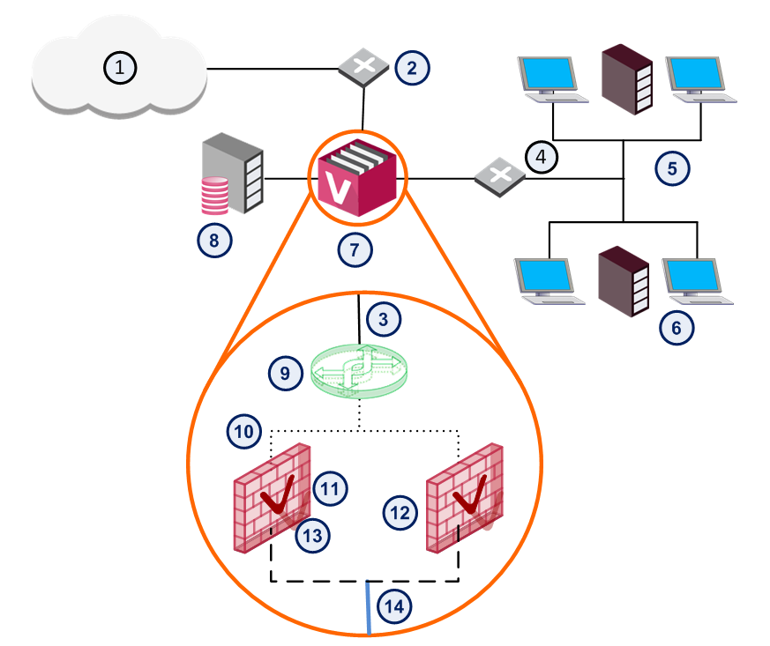
인터페이스의 종류
① 인터넷 ② 라우터 ③ 물리 인터페이스 ④ VLAN 스위치 ⑤ 네트워크 1 ⑥ 네트워크 2 ⑦ VSX Gateway ⑧ 관리 서버 ⑨ Virtual Switch ⑩ Warp 인터페이스 ⑪ Virtual System 1 ⑫ Virtual System 2 ⑬ VLAN 인터페이스 ⑭ VLAN 트렁크

Slide 33
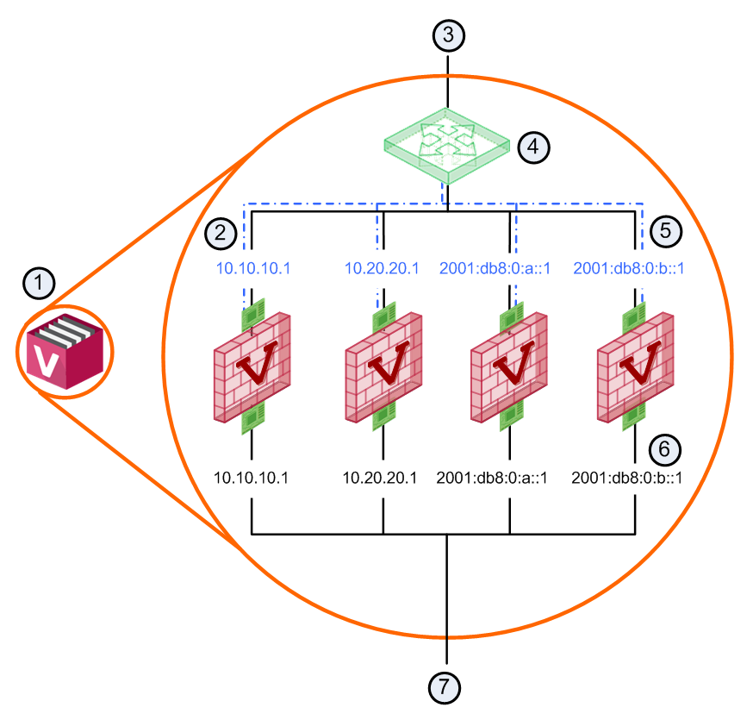
인터페이스의 종류
① VSX Gateway ② Virtual Router의 next hop이 되는 외부 인터페이스 ③ 외부 ④ Virtual Router ⑤ 내부 인터페이스 IP를 빌린 Unnumbered 외부 인터페이스 ⑥ 고정 IP를 가진 내부 인터페이스 ⑦ 내부

Slide 34
관리 모델 — SMS와 MDS
VSX는 두 가지 관리 모델을 지원합니다. Security Management Server(SMS) 모델은 VS는 많지만 도메인은 하나인 기업 환경에 적합합니다. 이 경우 SmartConsole이 VS들을 담고 있는 VSX Gateway에 붙어 각 VS를 직접 관리하며, 권장 VS 수는 25개 정도입니다. 반면 Multi-Domain Server(MDS) 모델은 서로 다른 도메인이나 부서, 지사를 중앙에서 관리할 때 씁니다. 이때 MDS가 각 네트워크의 정책 데이터베이스를 통제하는 중앙 노드가 되고, 도메인마다 Domain Management Server가 자기 SmartConsole로 자신의 VS와 가상 장치, 정책을 관리합니다. 실용적으로 도메인을 최대 250개까지, VS도 250개까지 다룰 수 있습니다. MDS 환경에서는 역할에 따라 이름이 나뉩니다. VSX Gateway나 Cluster를 관리하는 Domain을 Main Domain Management Server라 하고, 그 안의 개별 VS나 VR을 관리하는 Domain을 Target Domain Management Server라 합니다. 한 VSX Gateway 위의 VS들이 서로 다른 Domain의 관리를 받을 수도 있습니다. 한편 라이선스 측면에서 주의할 점이 있는데, EULA상 하나의 Security Management Server는 단일 법인에 속한 VS의 정책만 관리할 수 있습니다. 따라서 여러 법인의 VS를 관리하려면 법인마다 별도의 Domain Management Server를 둔 MDS를 써야 합니다.

Slide 35
패킷은 어떻게 흐르는가
VSX Gateway는 트래픽을 세 단계로 처리합니다. 먼저 어느 컨텍스트로 보낼지 판별하고(Context Determination), 그 컨텍스트에서 보안 정책을 적용한 다음(Security Enforcement), 목적지로 전달합니다(Forwarding). 가장 중요한 첫 단계인 컨텍스트 판별을 이해하려면 VSX가 라우터의 VRF(Virtual Routing and Forwarding) 기술을 채택했다는 점을 알아야 합니다. VSX는 이 기술로 하나의 게이트웨이나 클러스터 위에 여러 독립 라우팅 도메인을 만드는데, 이 도메인들이 서로 독립적이기 때문에 IP가 겹치는 가상 장치도 쓸 수 있고, 바로 이 라우팅 도메인 하나하나를 컨텍스트(context)라고 부릅니다.

Slide 36
꼭 짚을 것 — 패킷은 어떻게 흐르는가
「 `eth1.200`(⑦)으로 들어오면, 그 VLAN ID가 정의하는 컨텍스트에 따라 자동으로 Virtual System 2(⑧)로 향합니다 」

Slide 37
공식 문서 원문
"VSX incorporates VRF (Virtual Routing and Forwarding) technology that allows creation of multiple, independent routing domains on a single VSX Gateway or VSX Cluster. The independence of these routing domains makes possible the use of Virtual Devices with overlapping IP addresses. Each routing domain is known as a context."
— AdminGuide, "Context Determination" (p.62)

Slide 38
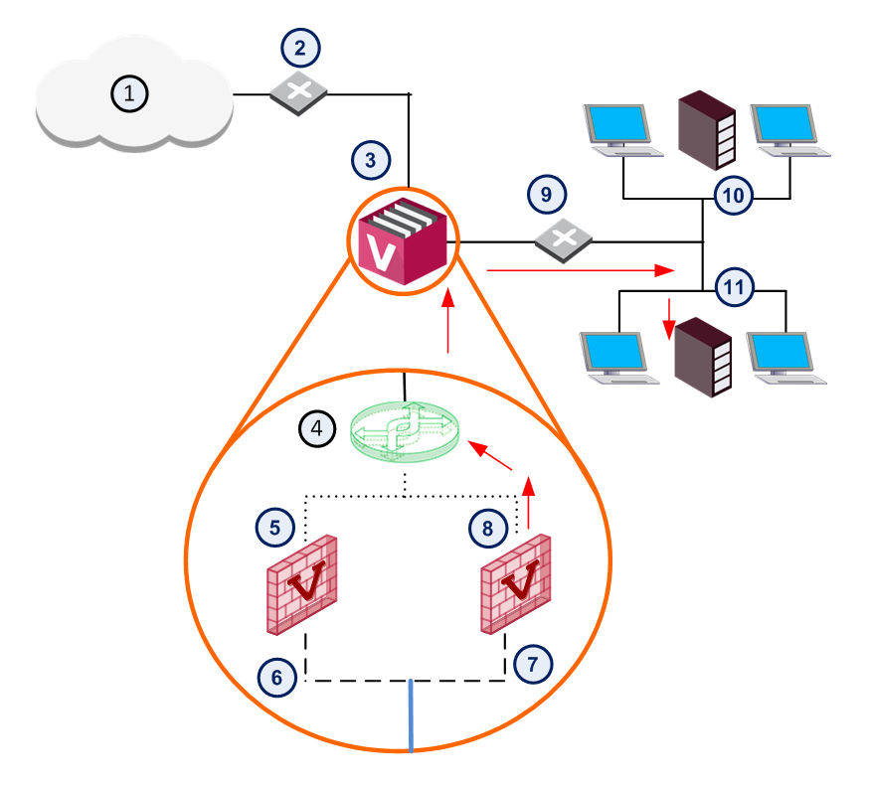
패킷은 어떻게 흐르는가
① 인터넷 ② 라우터 ③ VSX Gateway ④ Virtual Switch ⑤ Virtual System 1 ⑥ eth1.100(VLAN 인터페이스) ⑦ eth1.200 ⑧ Virtual System 2 ⑨ VLAN 스위치 ⑩ VLAN 100 ⑪ VLAN 200

Slide 39
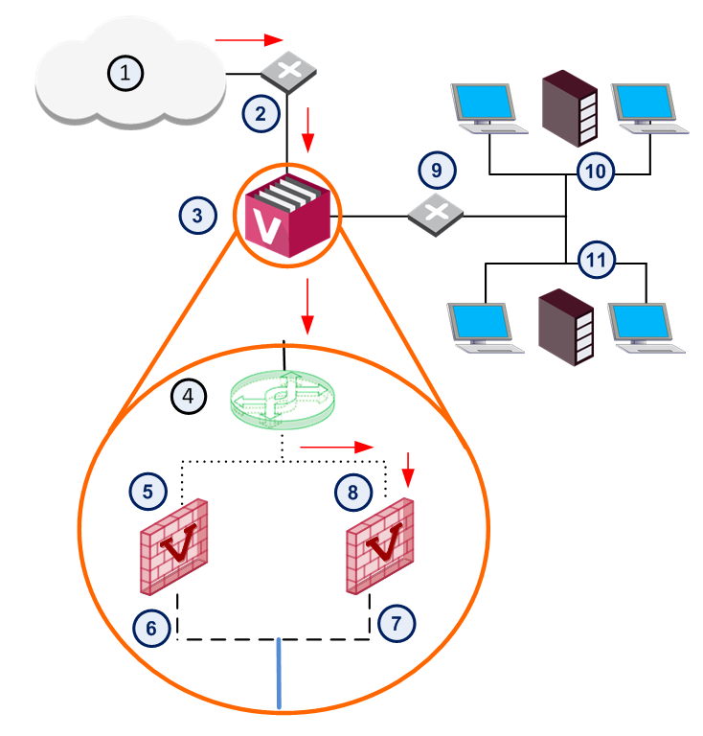
패킷은 어떻게 흐르는가
① 인터넷 ② 라우터 ③ VSX Gateway ④ Virtual Switch ⑤ MAC …:01 ⑥ Virtual System 1 ⑦ Virtual System 2 ⑧ MAC …:03 ⑨ VLAN 스위치 ⑩ VLAN 100 ⑪ VLAN 200

Slide 40
VSX의 라우팅
VSX의 라우팅은 물리 네트워크의 라우팅과 거의 똑같이 동작합니다. Virtual Router나 Virtual Switch를 통해 VS 뒤의 네트워크끼리 통신시킬 수 있는데, 가령 VLAN 100의 호스트가 VLAN 200의 서버로 데이터를 보내는 식입니다. 여기서 VSX의 가장 독특한 성질이 나옵니다. 각 VS가 자기만의 상태 테이블과 라우팅 테이블을 갖기 때문에, 서로 다른 VS에 같은 IP 대역이 들어 있어도 충돌하지 않습니다. 같은 10.0.0.0/24라도 VS1이 보는 것과 VS2가 보는 것이 전혀 다른 인터페이스와 연결을 가리키므로, 마치 물리 방화벽 두 대를 따로 둔 것과 똑같은 격리가 이뤄집니다.

Slide 41
꼭 짚을 것 — VSX의 라우팅
「 서로 다른 VS에 같은 IP 대역이 들어 있어도 충돌하지 않습니다 」

Slide 42
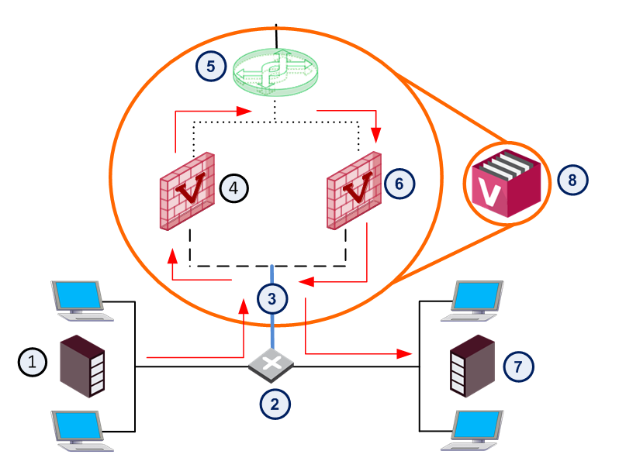
VSX의 라우팅
① VLAN 100 ② VLAN 스위치 ③ VLAN 트렁크 ④ Virtual System 1 ⑤ Virtual Switch ⑥ Virtual System 2 ⑦ VLAN 200 ⑧ VSX Gateway

Slide 43
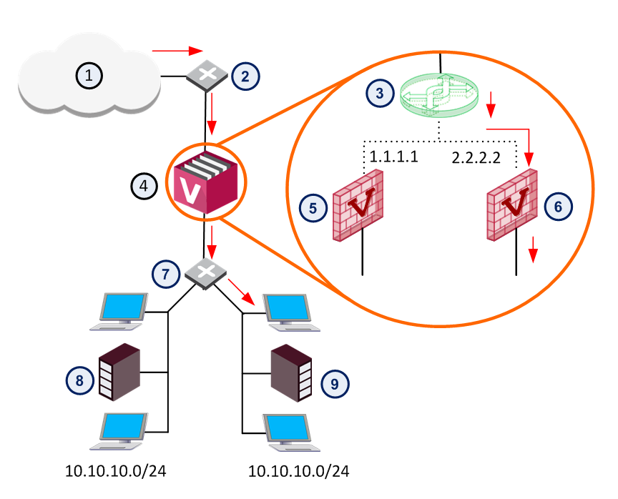
VSX의 라우팅
① 인터넷 ② 라우터 ③ Virtual Switch ④ VSX Gateway ⑤ Virtual System 1 ⑥ Virtual System 2 ⑦ 스위치 ⑧ 네트워크 1 ⑨ 네트워크 2

Slide 44
클러스터로 이중화하기
VSX를 이중화하면 두 가지 모드 중 하나를 쓰게 됩니다. High Availability는 Active 멤버가 죽으면 모든 세션이 중단 없이 Standby 멤버로 넘어가는 방식으로, 모든 VS가 한 멤버에서 Active이고 나머지 멤버는 대기합니다. 반면 VSLS(Virtual System Load Sharing)는 VS들을 여러 멤버에 나눠 배치해 부하를 분산하는 방식으로, 트래픽이 늘어나면 멤버를 추가해 확장할 수 있어 Maestro 환경에서 주로 씁니다. 두 모드의 자세한 설정은 VSX 클러스터 구성 챕터에서 다룹니다.

Slide 45
CHAPTER 04
VSX 시작하기 — 전체 작업 순서
VSX를 처음 구축할 때 어떤 순서로 진행하는지 큰 그림을 잡는 챕터입니다. 세부 설정은 각각 해당 챕터에서 다루므로, 여기서는 무엇을 먼저 하고 무엇을 나중에 하는지 흐름만 짚겠습니다.

Slide 46
가장 먼저, 토폴로지를 설계한다
무엇보다 설치와 설정을 시작하기 전에 전체 VSX 토폴로지를 먼저 계획해야 합니다. 한 번 설정하고 나면 되돌리기 어려운 항목들이 있기 때문입니다. 설계 단계에서 미리 정해 둘 것은 크게 두 가지인데, 하나는 단독 장비인 VSX Gateway로 갈지 이중화된 VSX Cluster로 갈지이고, 다른 하나는 Virtual Router를 쓸지 여부입니다. VS들이 하나의 회선을 공유하거나 VS끼리 라우팅으로 통신해야 한다면 Virtual Router가 필요한데, 이 판단은 VSX 아키텍처와 핵심 개념 챕터를 참고해 내리면 됩니다.

Slide 47
꼭 짚을 것 — 가장 먼저, 토폴로지를 설계한다
「 설치와 설정을 시작하기 전에 전체 VSX 토폴로지를 먼저 계획 」

Slide 48
공식 문서 원문
"Plan the complete VSX topology before you start the installation and configuration, because it is not possible to change some settings after you configure them."
— AdminGuide, "Getting Started with VSX" (p.77)

Slide 49
구축은 바깥에서 안으로
설계가 끝나면 바깥 틀부터 세우고 안쪽을 채우는 순서로 진행합니다. 먼저 관리 서버(SMS 또는 MDS)를 설치하고, 그다음 물리 장비에 VSX Gateway나 Cluster 멤버를 설치합니다. 이렇게 토대가 마련되면 이후 작업은 대부분 SmartConsole에서 객체를 만들고 설정하는 일입니다. SmartConsole에서는 먼저 VSX Gateway 또는 Cluster 객체를 설정해 게이트웨이 본체를 정의합니다. 설계 단계에서 Virtual Router나 Virtual Switch를 쓰기로 했다면 이 공용 장치들의 객체를 이어서 만듭니다. 그런 다음 가상 방화벽인 Virtual System 객체들을 생성하고, 각 VS마다 방화벽·VPN·IPS 같은 Software Blade를 켜고 설정합니다. 마지막으로 VS별 Access Control 정책과 Threat Prevention 정책을 만들어 설치하면 구성이 완성되며, 이후에는 SmartConsole이나 SmartView에서 각 VS의 로그를 확인하며 운영합니다.

Slide 50
꼭 짚을 것 — 구축은 바깥에서 안으로
「 관리 서버 → 게이트웨이 본체 → 공용 장치(VR/VSW) → 가상 방화벽(VS) → 정책 → 로그 」

Slide 51
CHAPTER 05
내부 네트워크 배포 전략
VSX 환경에서 Virtual System은 내부 네트워크를 보호합니다. 이 챕터는 그 내부망을 보호하는 네 가지 대표적인 배포 방식을 보여 주는데, 각 방식이 VSX의 서로 다른 특징을 부각합니다. 실제 현장에서는 이 방식들을 조합해 복잡한 기업 환경에 맞는 보안 구조를 만듭니다.

Slide 52
방식 1 — VS마다 전용 물리 인터페이스
가장 기본적인 구성입니다. 각 Virtual System이 VSX Gateway의 물리 인터페이스를 통해 보호 대상 내부망에 직접 연결되고, 내부망들 사이와 인터넷 쪽은 Virtual Switch가 이어 줍니다. 구조가 단순해서 적고 고정된 수의 내부망을 보호할 때 적합합니다. 다만 분명한 단점이 있습니다. 보호할 네트워크마다 VSX Gateway에 전용 물리 인터페이스가 하나씩 필요하다는 점입니다. 물리 포트 수는 한정돼 있으니, 많은 Virtual System이 필요한 환경에는 맞지 않습니다.

Slide 53
꼭 짚을 것 — 방식 1 — VS마다 전용 물리 인터페이스
「 적고 고정된 수의 내부망을 보호할 때 」

Slide 54
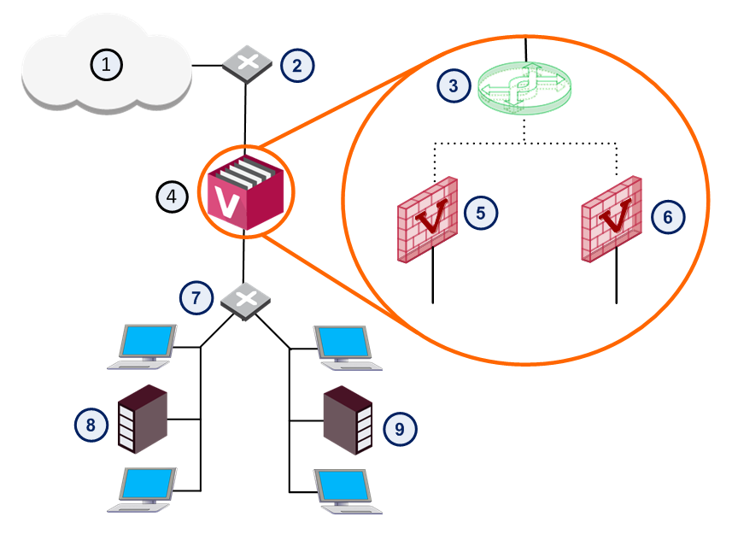
방식 1 — VS마다 전용 물리 인터페이스
① 인터넷 ② 라우터 ③ Virtual Switch ④ VSX Gateway ⑤ Virtual System 1 ⑥ Virtual System 2 ⑦ 스위치 ⑧ 네트워크 1 ⑨ 네트워크 2

Slide 55
방식 2 — 내부 VLAN 인터페이스 (가장 일반적)
이 방식에서는 Virtual System들이 VLAN 인터페이스를 통해 내부 보호망에 연결됩니다. VSX Gateway는 802.1q VLAN 트렁크 하나로 VLAN 스위치에 연결되는데, 이 트렁크가 그 위를 지나는 모든 VLAN을 한데 묶어 나릅니다. 이 구성은 하나의 VSX Gateway나 클러스터로 많은 Virtual System이 많은 내부망을 보호하는 환경에 알맞습니다. VLAN이 확장성과 세분성을 주기 때문에, 기존 IP 주소 구조를 바꾸지 않고도 Virtual System과 보호망을 빠르게 늘릴 수 있습니다. 실무에서 가장 흔히 쓰는 방식이 바로 이것입니다.

Slide 56
꼭 짚을 것 — 방식 2 — 내부 VLAN 인터페이스 (가장 일반적)
「 하나의 VSX Gateway나 클러스터로 많은 Virtual System이 많은 내부망을 보호 」

Slide 57
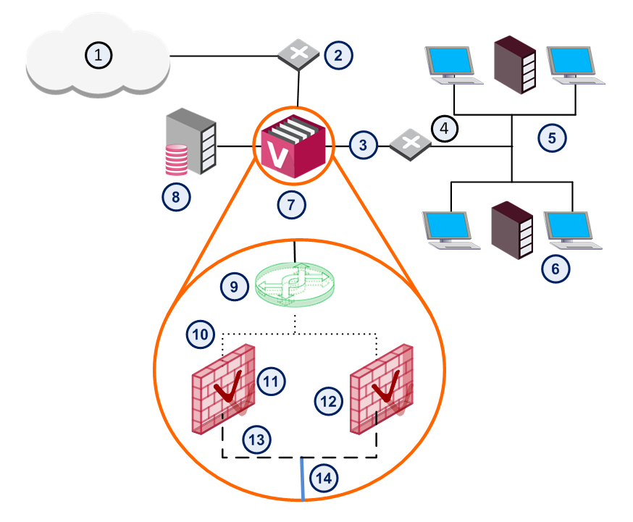
방식 2 — 내부 VLAN 인터페이스 (가장 일반적)
① 인터넷 ② 라우터 ③ 물리 인터페이스 ④ VLAN 스위치 ⑤ 네트워크 1 ⑥ 네트워크 2 ⑦ VSX Gateway ⑧ 관리 서버 ⑨ Virtual Switch ⑩ Warp 인터페이스 ⑪ Virtual System 1 ⑫ Virtual System 2 ⑬ VLAN 인터페이스 ⑭ VLAN 트렁크

Slide 58
방식 3 — 내부 Virtual Router + 출발지 기반 라우팅
이 방식은 VLAN 기술 없이 단일 물리 인터페이스만으로 Virtual System들을 보호망에 연결합니다. 핵심은 Virtual Router가 출발지 IP 주소를 보고 알맞은 Virtual System으로 트래픽을 보내는 출발지 기반 라우팅(source-based routing) 규칙을 쓴다는 점입니다. 각 Virtual System이 하나의 Virtual Router에 연결된 구성에서, VR에 출발지 기반 라우팅 규칙을 설정해 트래픽을 분배합니다. 이 시나리오에는 몇 가지 전제가 있습니다. 각 Virtual System은 공인 IP로 Virtual Switch에 연결되고, Virtual Router에 연결된 각 로컬 네트워크는 사설 IP를 씁니다. 이 구성은 IP 주소 중복을 지원하지 않으며, 공유 내부 인터페이스에서 나온 패킷에 대해서는 Anti-Spoofing 보호가 동작합니다. 체크포인트는 내부 물리 라우터에서도 Anti-Spoofing 보호를 설정할 것을 권합니다. 그리고 앞서 여러 번 언급했듯 Maestro·Scalable Chassis Security Group은 Virtual Router를 지원하지 않으므로(Known Limitation 01413513) 이 방식 자체를 쓸 수 없습니다.

Slide 59
꼭 짚을 것 — 방식 3 — 내부 Virtual Router + 출발지 기반 라우팅
「 출발지 IP 주소를 보고 알맞은 Virtual System으로 트래픽을 보내는 출발지 기반 라우팅(source-based routing) 」

Slide 60
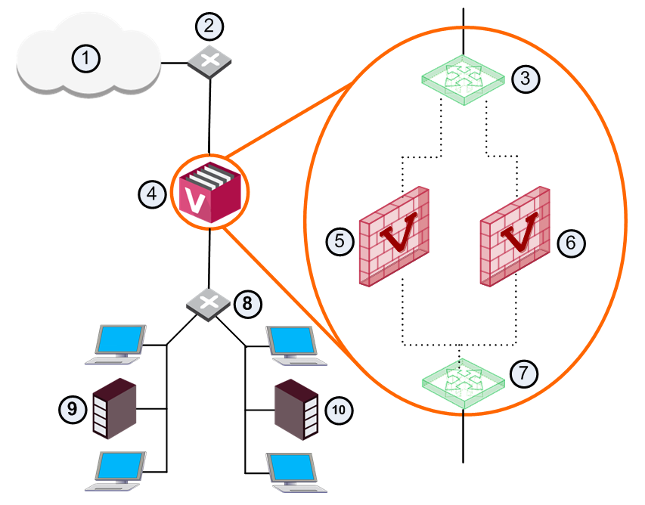
방식 3 — 내부 Virtual Router + 출발지 기반 라우팅
① 인터넷 ② 라우터 ③ Virtual Switch ④ VSX Gateway ⑤ VS 1 ⑥ VS 2 ⑦ Virtual Router ⑧ 라우터 ⑨ 네트워크 1 ⑩ 네트워크 2

Slide 61
방식 4 — Bridge 모드의 Virtual System
마지막은 Bridge 모드입니다. Bridge 모드의 Virtual System은 IP 라우팅 대신 L2 브리징을 그대로 수행하며, 같은 VSX Gateway 위에서 L3 Virtual System과 공존할 수 있습니다. 이 방식의 가장 큰 장점은 기존 IP 라우팅 구조를 건드리지 않고도 기존 네트워크 토폴로지에 Virtual System을 투명하게 끼워 넣을 수 있다는 것입니다. 특히 대규모 클러스터 환경에 잘 맞습니다. Bridge 모드의 자세한 동작과 설정은 Bridge 모드 챕터에서 다룹니다.

Slide 62
꼭 짚을 것 — 방식 4 — Bridge 모드의 Virtual System
「 Bridge 모드의 Virtual System은 IP 라우팅 대신 L2 브리징을 그대로 수행 」

Slide 63
공식 문서 원문
"A Virtual System in bridge mode implements native Layer 2 bridging instead of IP routing and can co-exist with Layer 3 Virtual Systems on the same VSX Gateway."
— AdminGuide, "Virtual Systems in Bridge Mode" (p.85)

Slide 64
CHAPTER 06
조직 유형별 배포 전략
앞 챕터가 내부망을 보호하는 기술적 방식이었다면, 이 챕터는 조직의 성격에 따라 VSX를 어떻게 배치하는지를 큰 그림으로 보여 줍니다. 다루는 조직은 세 가지인데, 대기업과 매니지드 서비스 제공업체(MSP), 그리고 데이터센터입니다. 각 경우 VSX가 내부와 경계 양쪽에서 어떻게 보안을 제공하는지가 핵심입니다.

Slide 65
대기업 — 코어 네트워크 보안
대기업은 보통 전 세계 여러 곳에 흩어진 다양한 네트워크를 가지며, 부서와 지사마다 보안·접근 요구가 다릅니다. 그래서 보안을 중앙에서 관리하면서도 처리 성능을 유지하는 것이 결정적인 요구사항이 됩니다. 많은 대기업이 코어 네트워크를 중심으로 구성되는데, VSX는 코어 백본 스위치 옆에 자리 잡아 L2나 L3, 또는 둘 다로 내부망을 보호합니다.

Slide 66
꼭 짚을 것 — 대기업 — 코어 네트워크 보안
「 보안을 중앙에서 관리하면서도 처리 성능을 유지 」

Slide 67
공식 문서 원문
"Situated adjacent to core network backbone switches, VSX protects the internal network by providing security at Layer 2, Layer 3 or both."
— AdminGuide, "Core Network Security" (p.86)

Slide 68
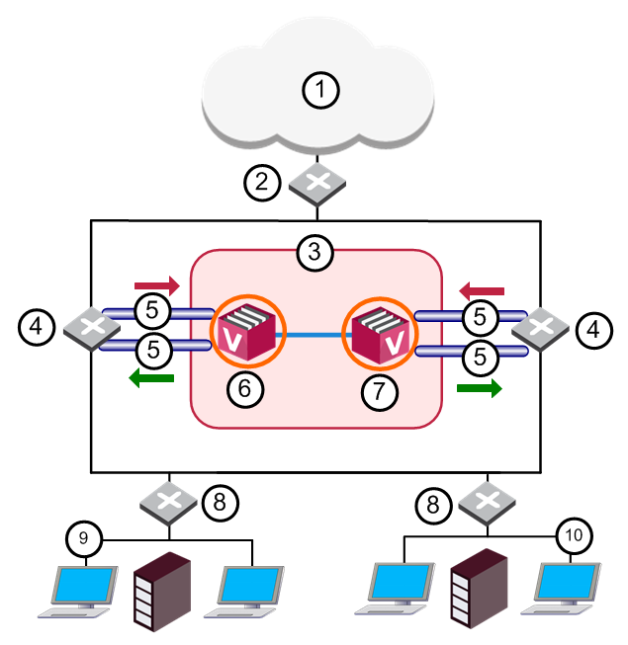
대기업 — 코어 네트워크 보안
① 인터넷 ② 코어 백본 스위치 ③ VSX Cluster ④ 라우터 ⑤ VLAN ⑥ 멤버 1 ⑦ 멤버 2 ⑧ LAN 스위치 ⑨ 영업부 ⑩ 재무부

Slide 69
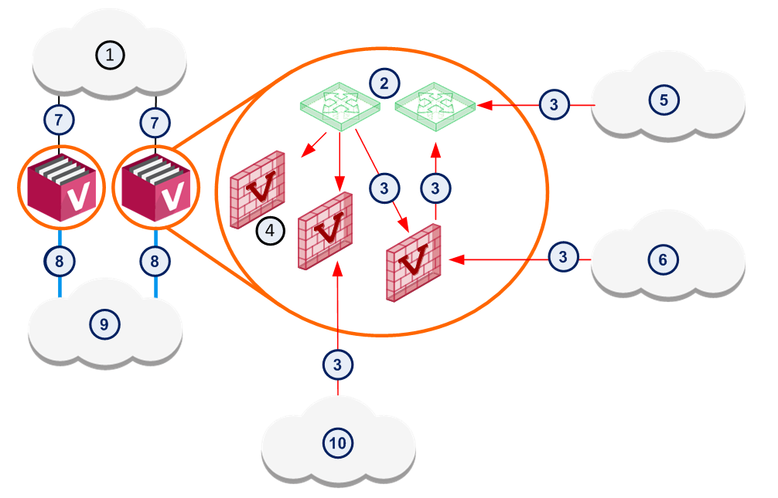
대기업 — 코어 네트워크 보안
① 인터넷 ② Virtual Router들 ③ OSPF ④ Virtual System들 ⑤ Extranet ⑥ 파트너 네트워크 ⑦ BGP ⑧ OSPF 802.1q ⑨ 라우티드 코어의 BGP ⑩ DMZ

Slide 70
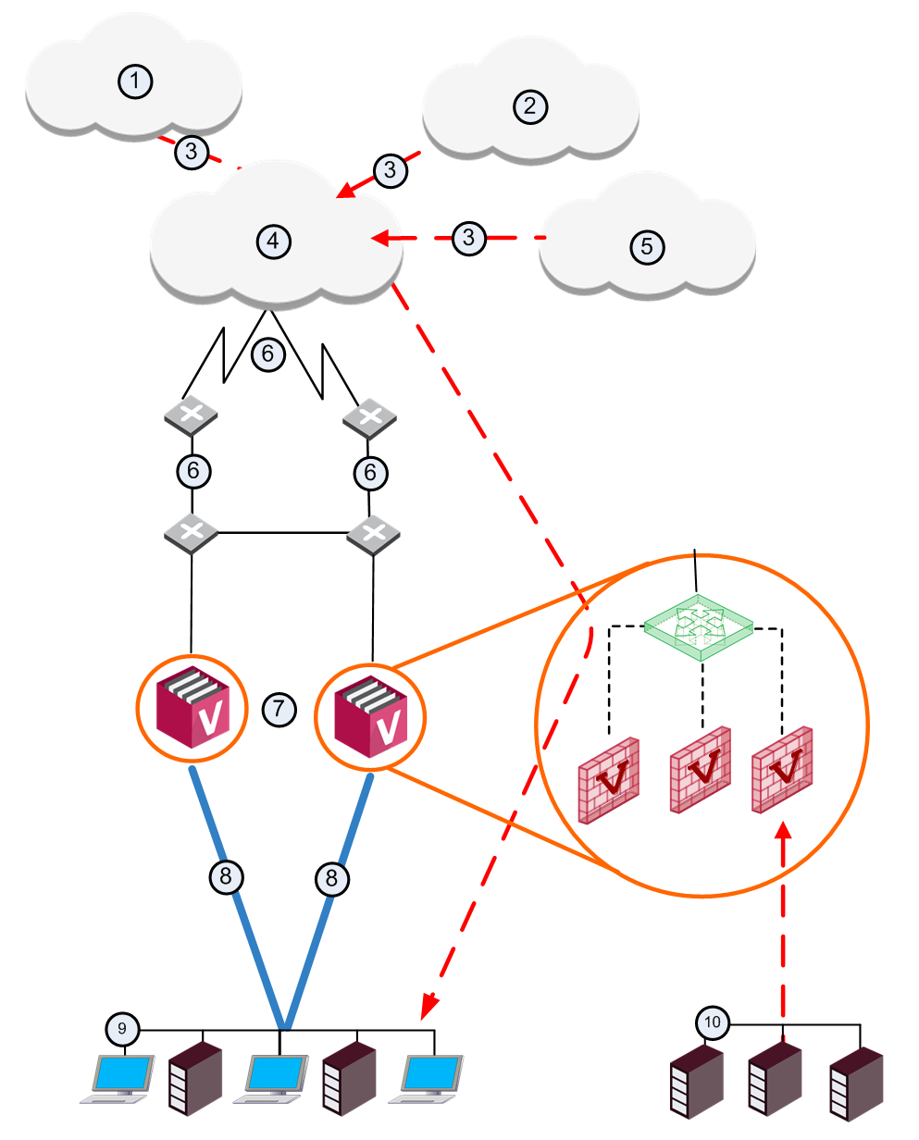
대기업 — 코어 네트워크 보안
① 파트너 접속 ② 고객 ③ IPsec 터널 ④ 인터넷 ⑤ 파트너 ⑥ BGP ⑦ VSX Cluster ⑧ 802.1q VLAN 트렁크 ⑨ 내부 네트워크 ⑩ DMZ

Slide 71
매니지드 서비스 제공업체 (MSP)
MSP는 여러 도메인 네트워크에 연결성과 보안 서비스를 제공하며, 일부 도메인은 원격 접근까지 필요로 합니다. 이런 서비스 중심 환경에서 VSX와 Multi-Domain Server는 기존 IP 토폴로지를 건드리지 않으면서 중앙 관리와 손쉬운 연결·보안을 제공합니다. 대표적인 시나리오는 서비스 제공업체의 POP(Point of Presence)에 VSX Cluster를 두는 것입니다. VSX가 서비스 제공업체의 하드웨어를 통합하고 사용자에게 VPN으로 프라이버시와 보안 연결을 보장하며, 이 구성은 High Availability와 VSLS 클러스터 모드 모두에 적합합니다. 애플리케이션과 서비스는 개별 Virtual System으로 분리되고 접근은 필요에 따라 허용됩니다. 운영센터(NOC)의 Multi-Domain Server가 POP를 모니터링하며 VSX Gateway에 연결되고, Multi-Domain Log Server가 도메인마다 데이터를 모아 각각 별도의 비공개 DB에 로그를 저장한다는 점이 이 모델의 특징입니다.

Slide 72
꼭 짚을 것 — 매니지드 서비스 제공업체 (MSP)
「 VSX와 [Multi-Domain Server](08_Using-VSX-with-Multi-Domain-Server.html)는 기존 IP 토폴로지를 건드리지 않으면서 중앙 관리와 손쉬운 연결·보안 」

Slide 73
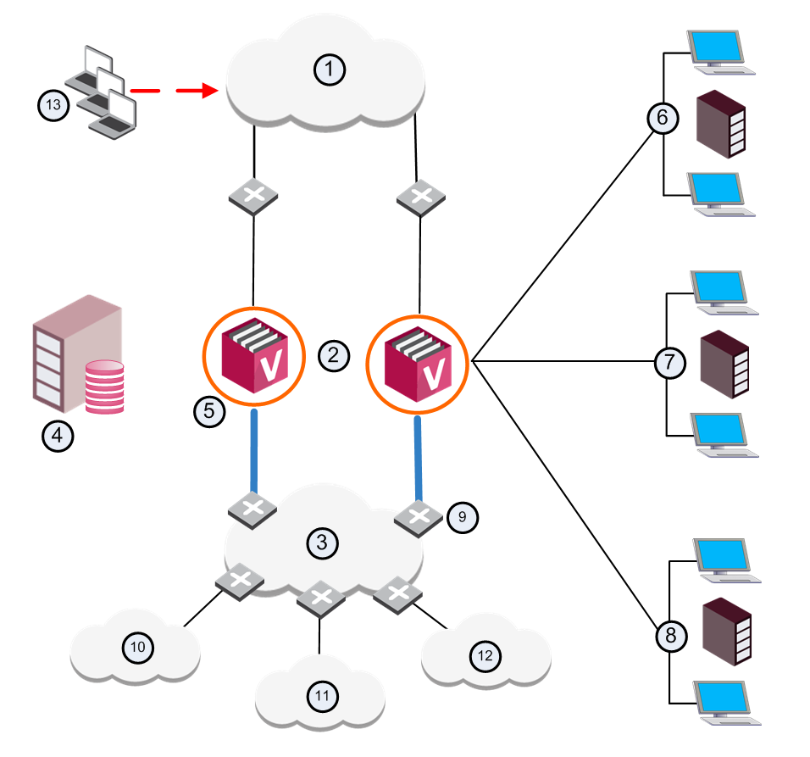
매니지드 서비스 제공업체 (MSP)
① 인터넷(라우터가 클러스터 멤버와 인터넷 사이) ② VSX Cluster ③ Core IP VPN 네트워크 ④ NOC의 Multi-Domain Server ⑤ NOC의 MDS와 VSX Gateway가 만드는 Local Exchange ⑥ Domain A 웹 서버 ⑦ Domain B DMZ ⑧ Domain C 메일 서버 ⑨ PE 라우터 ⑬ 원격 접속

Slide 74
데이터센터
데이터센터 사업자는 여러 도메인의 서버와 데이터베이스에 호스팅 서비스를 제공하며, 보통 인프라·연결·보안을 함께 묶어 줍니다. 예컨대 여러 도메인 네트워크가 공통 물리 인프라를 공유하고 백본이 각 도메인과 데이터센터를 잇는 가운데, A 도메인은 웹 호스팅 서버에, B 도메인은 메일 서버에, C 도메인은 DB 서버에 연결되는 식입니다. 이때 데이터센터 사업자는 도메인마다 Virtual System을 하나씩 둔 VSX Gateway를 배치해 보안과 관리를 해결합니다. 기업 내부의 데이터센터에서도 마찬가지입니다. VSX는 Virtual System에 L2 연결을 배정해 물리적으로 관리해야 하는 장비 수를 줄이면서도 동일한 수준의 보안을 제공합니다. 핵심 목표는 접근 권한과 보안 요구가 서로 다른 공유 자원을, 망을 세분화하면서 보호하는 것입니다. 예를 들어 한 Virtual System은 SQL 취약점으로부터 데이터베이스를 보호하고, 다른 Virtual System은 IPS로 웹 서버를 보호합니다. 그리고 새 애플리케이션이나 서비스가 추가될 때마다 그 요구에 맞는 새 Virtual System을 손쉽게 만들어 보호할 수 있다는 점이 이 방식의 확장성입니다.

Slide 75
꼭 짚을 것 — 데이터센터
「 도메인마다 Virtual System을 하나씩 둔 VSX Gateway를 배치 」

Slide 76
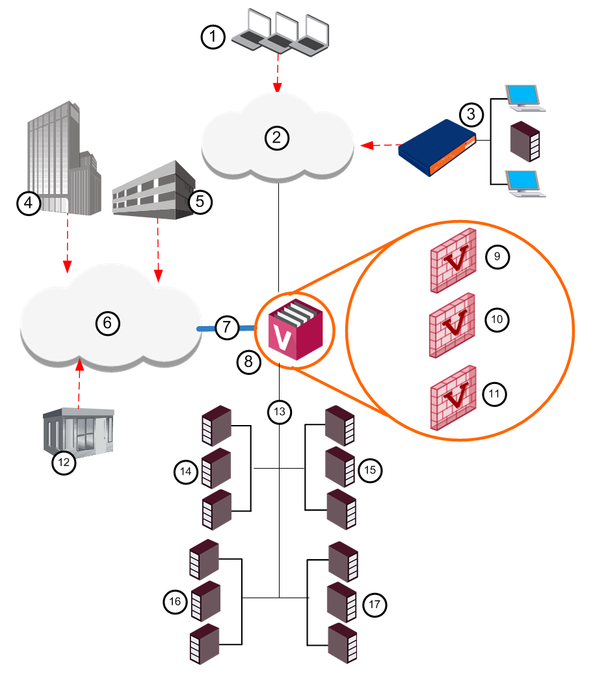
데이터센터
① 원격 사용자 ② 인터넷 ③ VPN-1 Edge 뒤 원격 네트워크 ④ 고객 B ⑤ 고객 A ⑥ MPLS 백본 ⑦ 802.1q ⑧ VSX Gateway ⑨·⑩ 고객 A용 Virtual System ⑪ 고객 C용 Virtual System ⑫ 고객 C ⑬ 데이터센터 ⑭ 고객 A 웹 서버(각각 별도 VLAN ID) ⑮ 고객 B 메일 서버 ⑯ 고객 A Extranet ⑰ 고객 C 데이터베이스

Slide 77
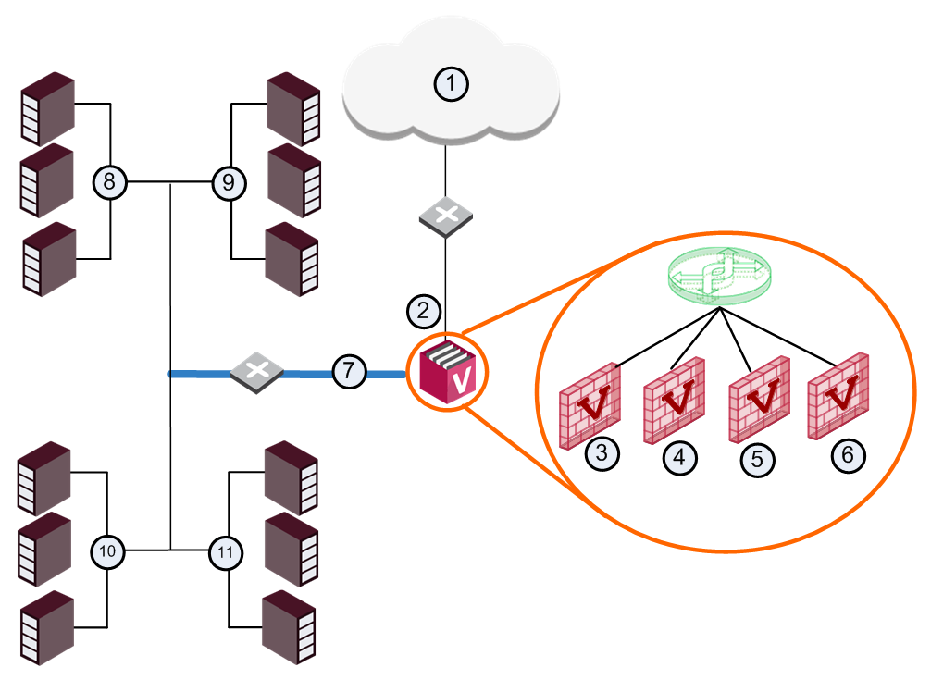
데이터센터
① 인터넷 ② VSX Gateway ③ VLAN 02 ④ VLAN 03 ⑤ VLAN 04 ⑥ VLAN 05 ⑦ VLAN 트렁크 ⑧ 웹 서버 VLAN 02 ⑨ 데이터베이스 VLAN 03 ⑩ 애플리케이션 A VLAN 04 ⑪ 애플리케이션 B VLAN 05

Slide 78
CHAPTER 07
VSX 구성하기
이 챕터는 SmartConsole로 VSX의 가상 장치들을 만들고 설정하고 관리하는, 구성 작업의 중심입니다. 분량이 많은 만큼 주제별로 나눠 풀어 설명합니다. 한 가지 전제는, 가상 장치와 정책 작업의 상당수가 물리 Security Gateway와 동일하다는 점입니다. 그래서 표준 게이트웨이 객체나 정책을 만드는 일반 절차는 이 가이드에서 다루지 않고, VSX에 특화된 부분만 설명합니다. MDS 환경이라면 가상 장치를 관리하는 Domain Management Server에 SmartConsole로 접속해 작업합니다(Multi-Domain Server와 함께 쓰기 참고).

Slide 79
VSX Gateway 만들기 — 5단계 마법사
새 VSX Gateway는 VSX Gateway Wizard로 만듭니다. 먼저 알아둘 제약은 기존 Security Gateway를 VSX Gateway로, 또는 그 반대로 변환할 수 없다는 것입니다. SmartConsole에서 New > VSX > Gateway로 마법사를 시작하면 다섯 단계를 거칩니다. 1단계 General Properties에서는 VSX Gateway 이름(공백·특수문자 불가, 밑줄만 허용)과 관리 인터페이스 주소, 설치된 VSX 버전을 정합니다(IPv6를 주면 IPv4도 함께 줘야 합니다). 2단계 SIC 신뢰 설정에서는 Gaia 최초 설정 때 입력한 활성화 키를 똑같이 입력하고 Initialize를 누르는데, 키가 맞으면 Trust State가 "Trust established"로 바뀝니다. 신뢰가 안 맺어지면 Check SIC Status로 원인을 보는데, 대개 활성화 키 오류나 관리 서버-게이트웨이 간 연결 문제입니다.

Slide 80
꼭 짚을 것 — VSX Gateway 만들기 — 5단계 마법사
「 기존 Security Gateway를 VSX Gateway로, 또는 그 반대로 변환할 수 없다 」

Slide 81
VSX Gateway 관리하기
만든 뒤에는 객체를 더블클릭해 VSX Gateway Properties에서 토폴로지와 여러 속성을 바꿉니다. General Properties에서 SIC를 확인·재설정하고 이 게이트웨이에 설치할 Software Blade를 고릅니다. SIC를 리셋할 때는 게이트웨이 CLI에서 cpconfig로 SIC를 재초기화하고 Communication 창에서 Reset 후 다시 Initialize한 다음, <게이트웨이명>_VSX 정책을 설치하고 게이트웨이에서 cpstop;cpstart를 실행합니다. Physical Interfaces 페이지에서 물리 인터페이스를 추가·제거하거나 VLAN 트렁크를 지정하고, Topology 페이지에서 인터페이스와 라우트를 정의합니다. 라우트를 추가할 때 Propagate route to adjacent Virtual Devices를 켜면 이웃 가상 장치에 경로를 알려 연결을 활성화하며, 토폴로지 자동 계산 옵션은 기본 켜짐이지만 동적 라우팅을 쓸 때는 끄는 것이 권장되고 Bridge 모드에서는 쓸 수 없습니다. VSX Gateway 객체를 삭제하면 그에 딸린 모든 Virtual System과 가상 장치가 관리 DB에서 함께 삭제됩니다. 장애에 대비한 백업·복원은 sk100395를 따릅니다.

Slide 82
꼭 짚을 것 — VSX Gateway 관리하기
「 SIC를 리셋할 때는 게이트웨이 CLI에서 `cpconfig`로 SIC를 재초기화 」

Slide 83
Virtual System 만들고 수정하기
Virtual System은 Virtual Systems Wizard로 만듭니다. 전형적인 VS는 외부망·DMZ·인터넷으로 가는 외부 인터페이스와, 보통 VLAN 트렁크로 내부망에 닿는 내부 인터페이스, 이렇게 두 개를 가집니다. 마법사의 General Properties에서 이름과 호스팅 VSX Gateway를 고르고 필요하면 Bridge Mode를 선택합니다. Network Configuration에서는 내·외부 인터페이스와 내부 인터페이스 뒤의 IP 토폴로지를 정의하는데, Main IP Address는 보통 외부 인터페이스에 배정되며 NAT나 VPN 연결에 쓰이는 VS 주소가 됩니다. 만든 뒤에는 Access Control 정책을 설치해야 합니다.

Slide 84
꼭 짚을 것 — Virtual System 만들고 수정하기
「 Main IP Address는 보통 외부 인터페이스에 배정되며 NAT나 VPN 연결에 쓰이는 VS 주소 」

Slide 85
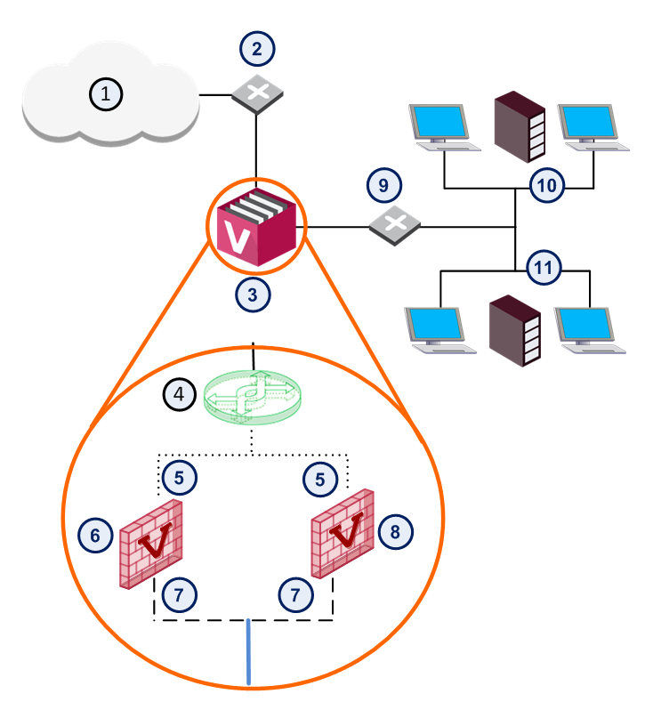
Virtual System 만들고 수정하기
① 인터넷 ② 라우터 ③ VSX Gateway ④ Virtual Switch ⑤ 외부 인터페이스 ⑥ Virtual System 1 ⑦ 내부 인터페이스 ⑧ Virtual System 2 ⑨ VLAN 스위치 ⑩ 네트워크 1 ⑪ 네트워크 2

Slide 86
Virtual System의 DNS와 DHCP
R82에서는 Virtual System마다 별도의 DNS 설정을 줄 수 있습니다. 게이트웨이 CLI(Gaia Clish, Scalable Platform은 gClish)에서 먼저 set dns mode per-vs로 기능을 켜고, set virtual-system <VSID>로 대상 VS 컨텍스트에 들어간 뒤 DNS 서버와 suffix를 설정합니다. 특정 도메인만 다른 DNS로 보내는 forwarding domain이나, VS를 DNS Relay로 동작시키는 listening-interface 설정도 같은 방식으로 추가합니다. DHCP 서버도 set virtual-system <VSID>로 컨텍스트를 바꾼 뒤 R82 Gaia Administration Guide의 DHCP 절차대로 설정합니다. 이처럼 CLI 작업은 늘 "지금 어느 VS 컨텍스트인가"가 중요한데, Expert 모드에서는 set virtual-system 대신 vsenv로 컨텍스트를 전환합니다.

Slide 87
꼭 짚을 것 — Virtual System의 DNS와 DHCP
「 Virtual System마다 별도의 DNS 설정 」

Slide 88
Virtual Switch와 Virtual Router
Virtual Switch는 VS들과 내·외부 네트워크 사이에 L2 연결을 제공하며 물리 스위치처럼 포워딩 테이블을 유지합니다. Virtual Switch Wizard로 이름과 호스팅 게이트웨이를 정하고 연결할 인터페이스를 추가하면 만들어집니다. Topology에서는 정의된 단일 인터페이스만 수정할 수 있고 Warp 인터페이스 설정은 바꿀 수 없습니다. 삭제할 때는 먼저 모든 인터페이스를 제거한 뒤 객체를 삭제합니다.

Slide 89
꼭 짚을 것 — Virtual Switch와 Virtual Router
「 VS들과 내·외부 네트워크 사이에 L2 연결 」

Slide 90
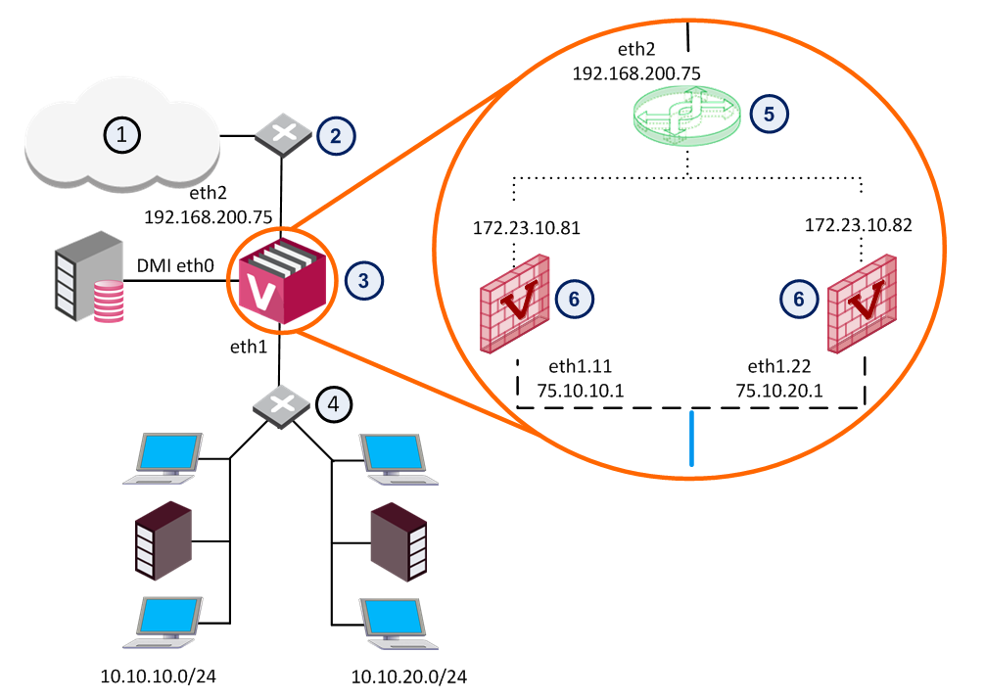
Virtual Switch와 Virtual Router
① 인터넷 ② 라우터 ③ VSX Gateway ④ VLAN 스위치 ⑤ Virtual Switch ⑥ Virtual System들

Slide 91
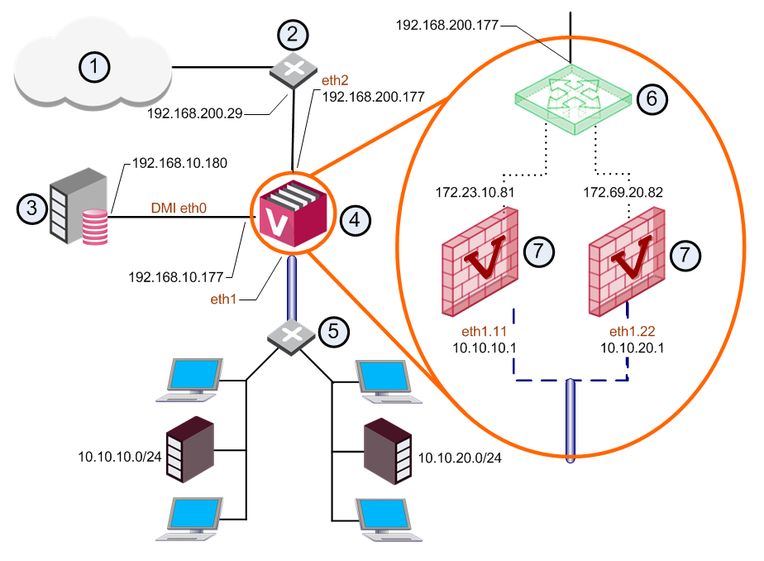
Virtual Switch와 Virtual Router
① 인터넷 ② 라우터 ③ Security Management Server ④ VSX Gateway ⑤ VLAN 스위치 ⑥ External Virtual Router ⑦ Virtual System들

Slide 92
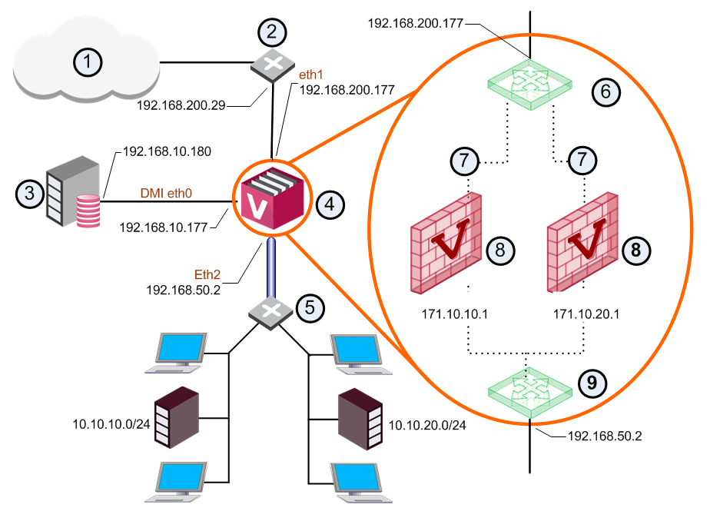
Virtual Switch와 Virtual Router
① 인터넷 ② 라우터 ③ Security Management Server ④ VSX Gateway ⑤ 스위치 ⑥ External Virtual Router ⑦ Unnumbered ⑧ Virtual System들 ⑨ Internal Virtual Router

Slide 93
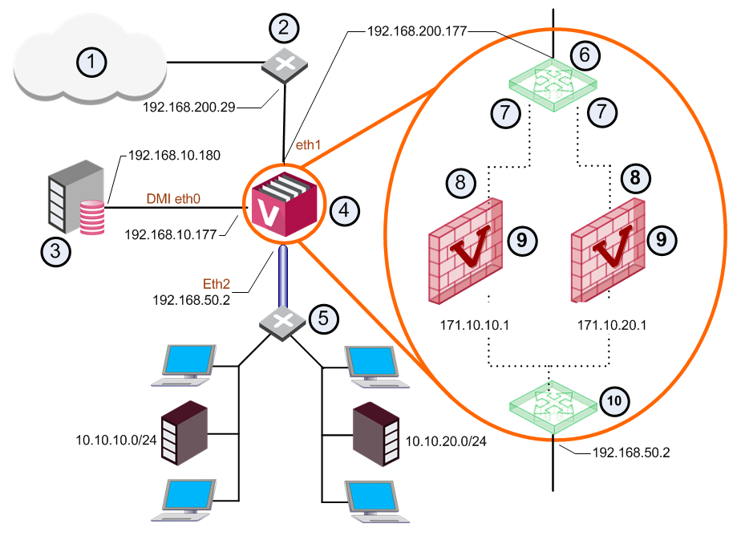
Virtual Switch와 Virtual Router
① 인터넷 ② 라우터 ③ Security Management Server ④ VSX Gateway ⑤ 스위치 ⑥ External Virtual Router ⑦ wrpj ⑧ Wrp Unnumbered 인터페이스 ⑨ Virtual System들 ⑩ Internal Virtual Router

Slide 94
VS를 위한 CoreXL
CoreXL은 여러 방화벽 인스턴스를 만들어 여러 CPU 코어에서 병렬로 돌려 성능을 높이는 기술입니다. VSX에서 중요한 점은 VS0(게이트웨이)과 나머지 Virtual System의 설정 방법이 다르다는 것입니다. VS0은 CLI(cpconfig의 Configure Check Point CoreXL)로, 개별 Virtual System은 SmartConsole(객체 > CoreXL)로 인스턴스 수를 정합니다. Scalable Platform Security Group은 gClish의 cpconfig나 Expert 모드의 g_all cp_conf corexl로 설정합니다.

Slide 95
꼭 짚을 것 — VS를 위한 CoreXL
「 여러 방화벽 인스턴스를 만들어 여러 CPU 코어에서 병렬로 돌려 성능을 높이는 기술 」

Slide 96
공식 문서 원문
"CoreXL creates multiple Firewall instances that are, in reality, independent firewalls. You can use CoreXL to increase the performance of the VSX Gateway with multiple CPU cores."
— AdminGuide, "CoreXL for Virtual Systems" (p.140)

Slide 97
가상 장치의 동적 라우팅
Virtual System과 Virtual Router는 OSPF·BGP 같은 동적 라우팅 프로토콜로 서로, 그리고 외부 라우터와 경로를 주고받을 수 있습니다. VSX는 이를 위해 Gaia 라우팅 데몬(routed)을 쓰며, 각 가상 장치가 자기만의 동적 라우팅 인스턴스와 설정 파일을 가집니다. 설정은 게이트웨이 CLI(Gaia Clish, Scalable Platform은 gClish)에서 set virtual-system <VSID>로 대상 장치 컨텍스트에 들어간 뒤 라우팅 데몬 명령을 실행하고 save config로 저장합니다. 단 정적 라우트는 반드시 SmartConsole의 객체에서만 설정해야 하고, 클러스터라면 모든 멤버를 동일하게 맞춰야 합니다.

Slide 98
꼭 짚을 것 — 가상 장치의 동적 라우팅
「 OSPF·BGP 같은 동적 라우팅 프로토콜로 서로, 그리고 외부 라우터와 경로를 주고받을 수 」

Slide 99
인터페이스 정의 다루기
VSX Gateway·Virtual Router·Virtual Switch는 적어도 하나의 인터페이스 정의를 가지며, 보통 토폴로지를 설정할 때 함께 정의합니다. Warp 인터페이스는 가상 장치 정의에 따라 자동 생성되며 수정·삭제할 수 없습니다. 인터페이스를 추가할 때는 객체의 Topology에서 New로 Regular(물리)·Leads to Virtual Router·Leads to Virtual Switch 중 하나를 고릅니다. General 탭에서 물리 인터페이스·VLAN 태그·IP·넷마스크·MTU(기본 1500)를 정하고, Virtual Router/Switch로 가는 인터페이스는 넷마스크가 항상 IPv4 255.255.255.255(IPv6 /128) 로 고정됩니다. 여기서도 Propagate route 옵션으로 이웃 장치에 경로를 알릴 수 있습니다. 인터페이스에는 보안 설정도 붙습니다. Anti-Spoofing(스푸핑 방지) 은 신뢰된 출발지 IP를 위조해 들어오는 공격을 막는 것으로, 토폴로지가 제대로 정의돼 있으면 인터페이스의 Topology 탭에서 "Perform Anti-Spoofing based on interface topology"로 켭니다(동적 라우팅을 쓴다면 토폴로지 자동 계산을 끄고 수동으로 정의해야 합니다). 멀티캐스트 제한 은 특정 멀티캐스트 그룹(IPv4 224.0.0.0~239.255.255.255 등)으로 나가는 패킷을 차단하는 규칙으로, 인터페이스의 Multicast Restrictions 탭에서 허용/차단 목록을 정의합니다.

Slide 100
꼭 짚을 것 — 인터페이스 정의 다루기
「 Warp 인터페이스는 가상 장치 정의에 따라 자동 생성되며 수정·삭제할 수 없습니다 」

Slide 101
인증 — RADIUS, TACACS, RSA SecurID
VSX도 일반 게이트웨이처럼 여러 인증 스킴을 씁니다. Check Point 비밀번호와 OS 비밀번호는 로컬에 저장되고, RADIUS·TACACS는 외부 서버에 인증을 맡기며, SecurID는 토큰이 만드는 일회용 비밀번호를 RSA Authentication Manager로 검증합니다. RADIUS·TACACS 설정에는 두 가지 방식이 있습니다. Shared(공유, 기본값) 는 모든 VS가 VSX Gateway를 통해 인증 서버에 연결하고, Private(개별) 은 각 VS가 자기 클러스터 IP를 출발지로 직접 연결합니다. SmartConsole에서 VS 객체의 Other > Authentication(개별은 Legacy Authentication)에서 방식을 고른 뒤 정책을 설치하는데, 클러스터에서는 Hide NAT 설정이 핵심입니다. Shared는 Hide NAT을 꺼야 하고, table.def의 no_hide_services_ports에 RADIUS(UDP 1645)나 TACACS(49) 포트를 넣어 줍니다(sk98339). Private은 반대로 Hide NAT을 켜고 그 포트들을 빼 둡니다. MDS라면 이 설정을 해당 VS를 관리하는 Target Domain Management Server에서 해야 합니다.

Slide 102
꼭 짚을 것 — 인증 — RADIUS, TACACS, RSA SecurID
「 Check Point 비밀번호와 OS 비밀번호는 로컬에 저장 」

Slide 103
VSX 객체 상태 추적
SmartConsole의 Logs & Events에서 모든 게이트웨이·가상 장치의 상태를 볼 수 있는데, 가상 장치의 전체 상태는 그 Software Blade들 중 가장 심각한 상태로 결정됩니다. 예컨대 다른 Blade가 다 OK라도 하나가 Problem이면 전체가 Problem입니다. 상태는 정상인 OK, 사소한 문제가 있지만 동작하는 Attention, Blade 오작동이나 미설치를 뜻하는 Problem, 데이터를 기다리는 Waiting, 도달 불가인 Disconnected, 그리고 SIC가 안 맺어진 Untrusted 로 나뉩니다.

Slide 104
꼭 짚을 것 — VSX 객체 상태 추적
「 가상 장치의 전체 상태는 그 Software Blade들 중 가장 심각한 상태로 결정 」

Slide 105
NAT
VSX는 물리 게이트웨이와 거의 같은 방식으로 VS에 NAT을 지원합니다. NAT을 켠 VS가 Virtual Router에 연결되면 변환된 라우트가 자동으로 그 Virtual Router로 전달됩니다. 단일 게이트웨이에서는 VS 객체의 NAT > Advanced에서 Add Automatic Address Translation을 켜고 Hide(게이트웨이 뒤로 숨기기 또는 라우팅 가능한 가상 IP 뒤로 숨기기)나 Static(사설↔공인 1:1 변환) 을 고른 뒤 정책을 설치하면 됩니다.

Slide 106
꼭 짚을 것 — NAT
「 물리 게이트웨이와 거의 같은 방식으로 VS에 NAT을 지원 」

Slide 107
공식 문서 원문
"VSX supports NAT for Virtual Systems much in the same manner as a physical Security Gateway. When a NAT enabled (Static or Hide) Virtual System connects to a Virtual Router, the translated routes are automatically forwarded to the appropriate Virtual Router."
— AdminGuide, "Working with Network Address Translation (NAT)" (p.169)

Slide 108
App Control, URL Filtering, Threat Prevention
VSX에서도 Application Control·URL Filtering·Threat Prevention 같은 상위 보안 Blade를 VS별로 켤 수 있습니다(sk106496, sk79700). 기본 동작과 정책 구성은 물리 게이트웨이와 같지만, 두 가지 전제가 중요합니다. 하나는 VS0(VSX Gateway/클러스터 멤버)의 라우팅·DNS·프록시 설정이 올바라야 한다는 것이고, 다른 하나는 이 Blade들을 VSX Gateway나 클러스터 객체 자체에는 켜지 말아야 한다는 것입니다. 켜는 것은 어디까지나 개별 Virtual System입니다. 각 VS가 독립 정책을 갖는다는 VSX의 원리 덕분에, 테넌트나 부서마다 서로 다른 위협 방어 정책을 줄 수 있습니다.

Slide 109
꼭 짚을 것 — App Control, URL Filtering, Threat Prevention
「 Application Control·URL Filtering·Threat Prevention 같은 상위 보안 Blade를 VS별로 켤 수 」

Slide 110
VSX 라이선스
마지막은 라이선스입니다. VSX는 게이트웨이가 허용하는 Virtual System 수가 라이선스로 카운팅되며, 이를 vsx stat의 "Number of Virtual Systems allowed by license" 값으로 확인할 수 있습니다(0보다 커야 정책 설치가 됩니다). 라이선스가 없거나 유효하지 않으면 VSX 생성 마법사에서 정책 설치 오류가 나므로, 관리 서버에서 cplic check로 필요한 라이선스를 확인하고 각 VSX Gateway·클러스터 멤버마다 유효한 VSX 라이선스를 설치해야 합니다. VSX/VSNext의 NGSM 라이선스 카운팅 방식은 sk119075를 참고합니다.

Slide 111
꼭 짚을 것 — VSX 라이선스
「 게이트웨이가 허용하는 Virtual System 수가 라이선스로 카운팅 」

Slide 112
CHAPTER 08
Multi-Domain Server와 함께 쓰기
VSX는 Multi-Domain Server(MDS) 로도 관리할 수 있습니다. 이 챕터는 VSX에만 해당하는 부분만 다루고, MDS 제품 자체에 대한 이해는 이미 있다고 전제합니다. MDS의 일반적인 개념과 절차는 R82 Multi-Domain Security Management Administration Guide를 참고하면 됩니다.

Slide 113
무엇이 다른가 — 도메인을 먼저 만든다
VSX Gateway와 클러스터, 가상 장치를 프로비저닝하고 설정하는 절차 자체는 앞서 본 Security Gateway 관리 모델과 본질적으로 같습니다. 가장 큰 차이는, MDS에 연결한 SmartConsole에서 먼저 각 Domain과 그에 딸린 Domain Management Server 객체부터 만들고 설정해야 한다는 점입니다. 바꿔 말하면 하나의 Domain Management Server가 기능적으로는 하나의 VSX Gateway에 대응하며, 그 VSX Gateway의 네트워크 객체·보안 정책을 다루려면 해당 Domain Management Server에 SmartConsole로 접속하면 됩니다. 전체 흐름은 이렇습니다. 먼저 배포 규모에 맞게 MDS와 (필요하면) Multi-Domain Log Server를 정의하고 설정합니다. 그다음 VSX Gateway나 클러스터마다 Domain과 Domain Management Server를 만들고, SmartConsole로 그 Domain Management Server에 접속해 VSX Gateway·클러스터 객체를 생성·설정한 뒤 기본 보안 정책을 잡아 줍니다. 이어서 배포에 필요한 개별 Domain과 Domain Management Server를 정의하고, 각 Domain에 연결한 SmartConsole에서 그 도메인의 Virtual System과 나머지 가상 장치를 만들어 설정합니다.

Slide 114
꼭 짚을 것 — 무엇이 다른가 — 도메인을 먼저 만든다
「 가장 큰 차이는, MDS에 연결한 SmartConsole에서 먼저 각 Domain과 그에 딸린 Domain Management Server 객체부터 만들고 설정해야 」

Slide 115
공식 문서 원문
"The most important difference is that you must first create and configure each Domain and its associated Domain Management Server objects using the SmartConsole connected to a Multi-Domain Server."
— AdminGuide, "VSX Provisioning" (p.182)

Slide 116
관리 이중화와 부하 분산
MDS 머신을 설치·배포하는 자세한 절차는 R82 Multi-Domain Security Management Administration Guide에 있지만, VSX 관점에서 알아둘 점이 둘 있습니다. 관리 High Availability를 쓰려면 MDS 머신을 최소 두 대 정의해야 합니다. 또한 여러 MDS 머신을 두고 도메인마다 Domain Management Server를 둘 이상 두면 관리 트래픽을 분산(Load Sharing) 할 수 있는데, 이 경우 각 MDS마다 Domain Management Server를 하나씩 정의합니다.

Slide 117
MDS에서 가상 장치 다루기
MDS에서 가상 장치를 다룰 때는 반드시 해당 가상 장치를 관리하는 Domain Management Server의 SmartConsole을 써야 합니다. 그 점만 빼면 설정 절차는 Security Management Server와 똑같고, MDS는 가상 장치를 물리 장치와 동일하게 취급합니다. 라이선스가 허용하는 한 얼마든지 Virtual System을 Domain Management Server에 추가할 수 있으며, 한 Domain Management Server에 속한 Virtual System들이 같은 VSX Gateway나 클러스터에 있을 필요도 없습니다. 새 Virtual System을 추가하려면 해당 Domain Management Server에서 SmartConsole을 띄워 Virtual System을 만들고 설정한 뒤 보안 정책을 정의해 설치하면 됩니다. Virtual Router나 Virtual Switch를 추가할 때도 같은 방식으로 해당 Domain Management Server의 SmartConsole에서 만들면 되는데, 다만 Maestro·Scalable Chassis Security Group은 Virtual Router를 지원하지 않는다(Known Limitation 01413513)는 제약은 여기서도 그대로 적용됩니다.

Slide 118
꼭 짚을 것 — MDS에서 가상 장치 다루기
「 반드시 해당 가상 장치를 관리하는 Domain Management Server의 SmartConsole을 써야 」

Slide 119
CHAPTER 09
VSX 클러스터 구성
VSX를 이중화하는 방법을 다루는 챕터입니다. 먼저 짚어둘 점은, 이 챕터는 Scalable Platform(Maestro·Chassis)에는 적용되지 않는다는 것입니다. 또한 VSX 클러스터는 ClusterXL 개념 위에 세워지므로, ClusterXL에 어느 정도 익숙하다는 전제로 설명합니다.

Slide 120
클러스터가 주는 것
VSX 클러스터는 Virtual System과 가상 장치들에 이중화와 부하 분산을 제공합니다. 둘 이상의 동일한 VSX Gateway를 연결해 데이터를 끊임없이 동기화하는 구성으로, 멤버나 Virtual System이 죽어도 투명하게 페일오버되고, 상태 동기화 덕분에 핵심 업무에 무중단을 보장하며, 부하 분산으로 피크 시간에도 처리량을 유지하고 향후 트래픽 증가에도 확장할 수 있습니다. 모드는 두 가지인데, R81.10 이상으로 새로 설치한 클러스터에서는 VSLS만 쓸 수 있고, High Availability는 R81 이하에서 R82로 업그레이드한 경우에만 가능합니다(VSLS를 HA로 변환할 수도 있습니다). VSLS(Virtual System Load Sharing)는 Active Virtual System들을 여러 멤버에 분산해 성능을 높이면서 투명한 페일오버를 제공하고, High Availability는 모든 멤버와 Virtual System이 Active/Standby로 동작하며 계속 동기화됩니다.

Slide 121
꼭 짚을 것 — 클러스터가 주는 것
「 이중화와 부하 분산 」

Slide 122
공식 문서 원문
"A VSX Cluster consists of two or more identical, interconnected VSX Gateways that ensure continuous data synchronization."
— AdminGuide, "VSX Cluster Overview" (p.185)

Slide 123
물리 클러스터의 개념부터
VSX 클러스터를 이해하려면 물리 클러스터를 먼저 떠올리는 게 좋습니다. 일반적인 클러스터는 둘 이상의 동일한 물리 게이트웨이를 묶어 하나의 게이트웨이처럼 동작하게 하고, Cluster IP(Virtual IP) 라는 자체 IP를 가집니다. 외부에서 내부로 가는 트래픽은 이 외부 Cluster IP로 도착하고, 모드에 따라 지정된 멤버가 받아 검사한 뒤 목적지로 보내거나 버립니다. 반대로 내부에서 외부로 가는 트래픽도 Cluster IP로 향합니다. 각 멤버의 인터페이스에는 고유한 물리 IP가 있지만 이 IP는 외부 네트워크에 보이지 않으며, 멤버끼리 그리고 관리 서버와 정책 다운로드·로그·상태 점검 같은 내부 통신에만 쓰입니다. VSX 클러스터도 똑같이 동기화된 게이트웨이들을 묶어 하나가 죽으면 다른 하나가 즉시 자리를 대신합니다. 다만 VSX에서는 Virtual System·Router·Switch와 그 인터페이스가 모든 멤버에 동일하게 프로비저닝·설정된다는 점이 추가됩니다. 각 멤버에 있는 동일한 가상 장치 인스턴스를 서로 peer(피어) 라고 부릅니다. VSX는 가상 장치 인터페이스마다 가상 IP를 배정하고, 가상 장치의 상태 테이블을 다른 멤버의 피어로 동기화합니다.

Slide 124
꼭 짚을 것 — 물리 클러스터의 개념부터
「 **Cluster IP(Virtual IP)** 라는 자체 IP를 가집니다 」

Slide 125
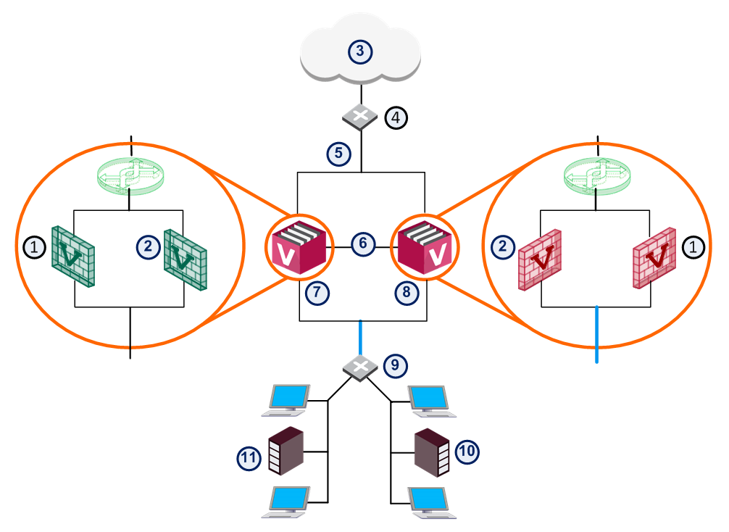
물리 클러스터의 개념부터
① Virtual System 2 ② Virtual System 1 ③ 인터넷 ④ 라우터 ⑤ 외부 Cluster 인터페이스 ⑥ Sync ⑦ VSX Cluster Member 1 ⑧ VSX Cluster Member 2 ⑨ VLAN 스위치 ⑩ 네트워크 2 ⑪ 네트워크 1

Slide 126
배포 계획 — IP 주소 할당
물리 네트워크처럼 사전 계획이 성공의 열쇠이며, 특히 IP 주소 할당에 주의해야 합니다. VSX 클러스터에는 실제 IP와 가상 IP가 모두 필요하지만, VSX가 가상 장치 사이의 Warp Link IP는 자동으로 배정해 주므로 부담이 줄어듭니다. 클러스터 네트워크는 세 가지 요소로 이뤄집니다. 동기화 네트워크(Synchronization Network) 는 멤버 간 상태 동기화 데이터를 나르는 물리 네트워크입니다. 클러스터를 처음 정의할 때 설정하며, 멤버를 추가·제거할 때 바꿀 수 있습니다. 여기에는 기업 네트워크 어디에서도 쓰지 않는 고유한 IP 를 써야 합니다.

Slide 127
꼭 짚을 것 — 배포 계획 — IP 주소 할당
「 사전 계획이 성공의 열쇠이며, 특히 IP 주소 할당에 주의 」

Slide 128
클러스터 만들기
기본 설정은 대부분 SmartConsole에서 하지만, 클러스터 정의를 바꾸는 것 같은 많은 관리 작업은 CLI(vsx_util)가 필요합니다. 멤버에서 상태를 들여다보는 cphaprob state 같은 명령은 현재 VS 컨텍스트 기준으로 동작하므로, 진단할 때는 vsenv로 대상 VS에 들어간 상태인지 늘 확인하세요. 새 클러스터는 SmartConsole의 VSX Cluster Wizard로 만드는데, 관리 서버나 Main Domain Management Server에 접속해 New Cluster를 시작하면 마법사가 단계별로 안내합니다. General Properties에서 클러스터 이름(공백·특수문자 불가, 밑줄만 허용)과 IPv4·IPv6 Cluster IP를 정하고, 이후 멤버·인터페이스·토폴로지를 설정한 뒤 마법사를 마치면 대부분의 속성은 SmartConsole에서 바로 수정할 수 있습니다. 설정에서 알아둘 항목 몇 가지를 짚으면, ClusterXL 창에서는 상태 동기화를 켜고 끄거나 멤버 상태 변화의 추적 옵션을 고를 수 있고 나머지 ClusterXL 속성은 비활성화됩니다. Topology 페이지에서는 인터페이스와 라우트를 정의하는데, 라우트를 추가할 때 Propagate route to adjacent Virtual Devices 를 켜면 이웃 가상 장치에 그 경로를 알려 장치 간 연결을 활성화합니다. 토폴로지를 라우팅 정보로 자동 계산하는 옵션은 기본으로 켜져 있지만, 동적 라우팅을 쓸 때는 끄는 것이 권장되고 Bridge 모드에서는 쓸 수 없습니다.

Slide 129
꼭 짚을 것 — 클러스터 만들기
「 클러스터 정의를 바꾸는 것 같은 많은 관리 작업은 CLI(`vsx_util`)가 필요 」

Slide 130
멤버 추가와 제거
멤버를 추가·제거하기 전에는 반드시 다른 관리자가 관리 서버에 접속해 있지 않아야 합니다. DB가 잠겨 있으면 vsx_util이 관리 DB를 수정하지 못하기 때문입니다. 멤버를 추가할 때는 새 멤버를 설치한 뒤 모든 SmartConsole을 닫고 환경을 백업(sk100395)하고서, 관리 서버에서 vsx_util add_member를 실행합니다. 그다음 vsx_util reconfigure로 새 멤버를 구성하고 재부팅한 뒤 각 멤버에서 cphaprob state로 상태를 확인합니다. VSLS 모드라면 마지막에 vsx_util vsls로 Virtual System들을 새 멤버에 재분배해야 합니다.

Slide 131
꼭 짚을 것 — 멤버 추가와 제거
「 반드시 다른 관리자가 관리 서버에 접속해 있지 않아야 」

Slide 132
클러스터 타입 바꾸기 (VSLS ↔ HA)
VSLS와 HA 사이의 변환에는 관리 서버의 vsx_util convert_cluster를 씁니다(vsx_util의 모든 하위 명령은 명령어 레퍼런스 장에 정리돼 있습니다). 앞서 말했듯 R81.10 이상 신규 설치는 VSLS만 가능하고 HA는 업그레이드한 경우에만 쓸 수 있는데, VSLS를 HA로 변환하는 것은 가능합니다. VSLS를 HA로 바꾸는 흐름은 이렇습니다. 먼저 vsx_util vsls의 "Set all VSs active on one member" 옵션으로 모든 Active Virtual System을 한 멤버에 몰아넣습니다. 그다음 각 멤버에서 cpconfig로 Per Virtual System State와 Bridge용 ClusterXL Active/Standby를 끄고 cpstop ; cpstart로 서비스를 재시작합니다(이때 페일오버가 일어날 수 있습니다). 마지막으로 관리 서버에서 vsx_util convert_cluster로 클러스터를 High Availability로 변환합니다.

Slide 133
꼭 짚을 것 — 클러스터 타입 바꾸기 (VSLS ↔ HA)
「 VSLS를 HA로 변환 」

Slide 134
VSLS 자세히 보기
여기서부터는 VSLS의 동작 원리를 좀 더 깊이 들여다봅니다(이 내용은 Scalable Platform에는 적용되지 않으며, Maestro·Chassis에서는 gClish set cluster configuration high-availability mode 3을 씁니다). VSLS는 Active Virtual System들을 여러 멤버에 나눠 트래픽을 분산하는 기술로, 용량·이중화·확장성·비용 효율을 모두 줍니다.

Slide 135
꼭 짚을 것 — VSLS 자세히 보기
「 Active Virtual System들을 여러 멤버에 나눠 트래픽을 분산 」

Slide 136
공식 문서 원문
"Virtual System Load Sharing is a cluster technology that assigns traffic for Virtual Systems to different Active VSX Cluster Members."
— AdminGuide, "Configuring Virtual System Load Sharing (VSLS)" (p.213)

Slide 137
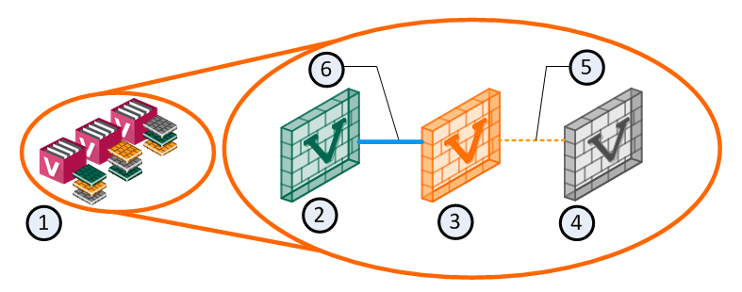
VSLS 자세히 보기
① 멤버 3대·각 3 VS인 VSX Cluster ② 멤버1의 VS1 = Active ③ 멤버2의 VS1 = Standby ④ 멤버3의 VS1 = Backup ⑤ 정책 업데이트만 ⑥ 상태 테이블 동기화

Slide 138
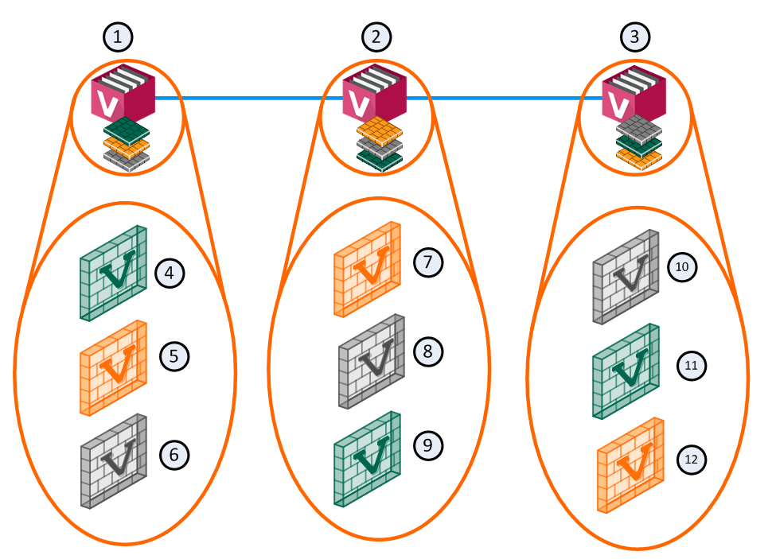
VSLS 자세히 보기
① 멤버 1 ② 멤버 2 ③ 멤버 3 ④ VS1 Active ⑤ VS2 Standby ⑥ VS3 Backup ⑦ VS1 Standby ⑧ VS2 Backup ⑨ VS3 Active ⑩ VS1 Backup ⑪ VS2 Active ⑫ VS3 Standby — 멤버마다 다른 VS가 Active

Slide 139
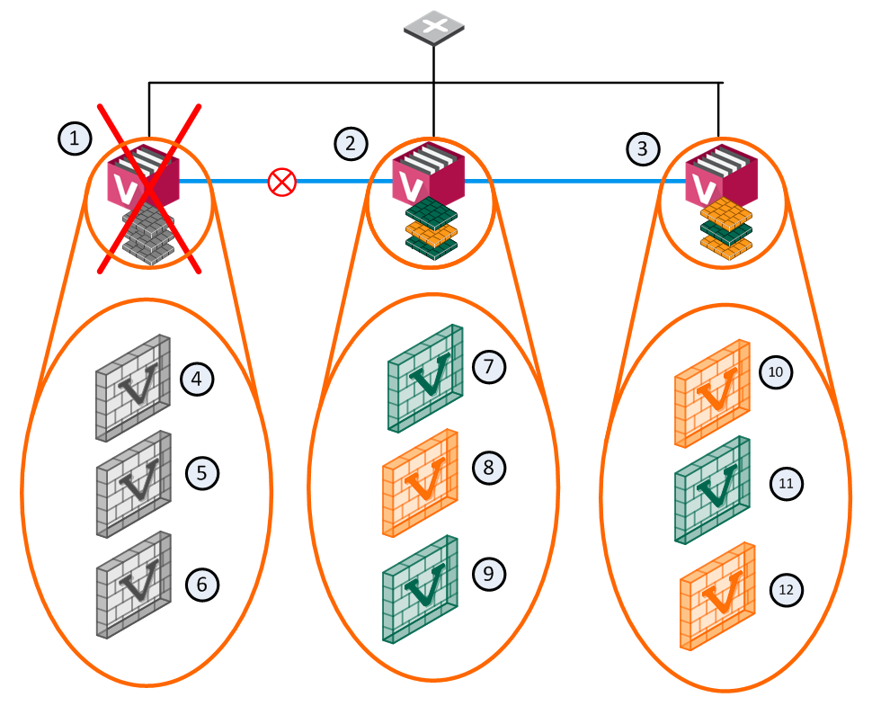
VSLS 자세히 보기
① 멤버 1 ② 멤버 2 ③ 멤버 3 ④ VS1 Down ⑤ VS2 Down ⑥ VS3 Down ⑦ VS1 Active ⑧ VS2 Standby ⑨ VS3 Active ⑩ VS1 Standby ⑪ VS2 Active ⑫ VS3 Standby — 멤버1 장애 시 Standby가 Active로 승격

Slide 140
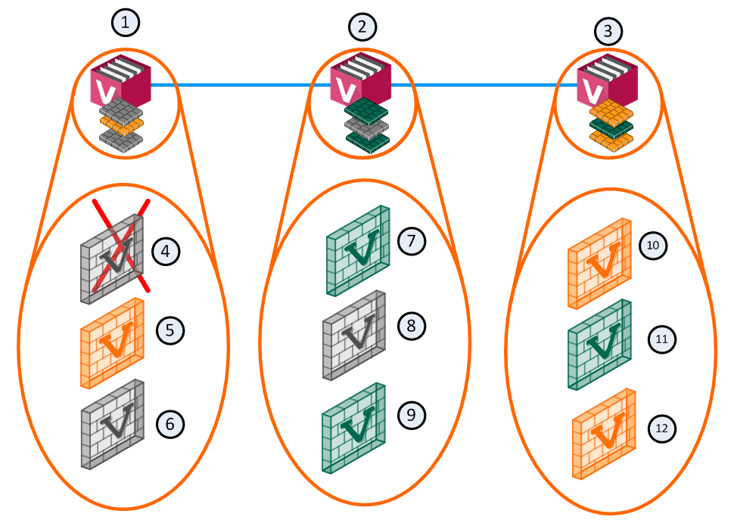
VSLS 자세히 보기
① 멤버 1 ② 멤버 2 ③ 멤버 3 ④ VS1 Down ⑤ VS2 Standby ⑥ VS3 Backup ⑦ VS1 Active ⑧ VS2 Backup ⑨ VS3 Active ⑩ VS1 Standby ⑪ VS2 Active ⑫ VS3 Standby — 개별 VS 장애 시 그 VS만 페일오버

Slide 141
HA 모드와 고급 클러스터링
High Availability 모드에서는 Virtual Switch도 클러스터의 일원으로 동작해, Active 멤버의 Virtual Switch가 트래픽을 처리하고 페일오버 시 Standby 멤버의 Virtual Switch가 이어받습니다. 고급 설정으로는 두 가지가 있습니다. 하나는 모든 VLAN 감시(Monitoring all VLANs) 로, 기본적으로 최고·최저 VLAN ID만 감시하는 동작을 모든 VLAN으로 확장해 더 촘촘하게 연결 장애를 잡아내는 것입니다. 다른 하나는 VSLS 클러스터에서의 CoreXL 설정 으로, 부하 분산 환경에서 코어 자원을 VS들에 맞게 조정하는 것입니다.

Slide 142
꼭 짚을 것 — HA 모드와 고급 클러스터링
「 Virtual Switch도 클러스터의 일원 」

Slide 143
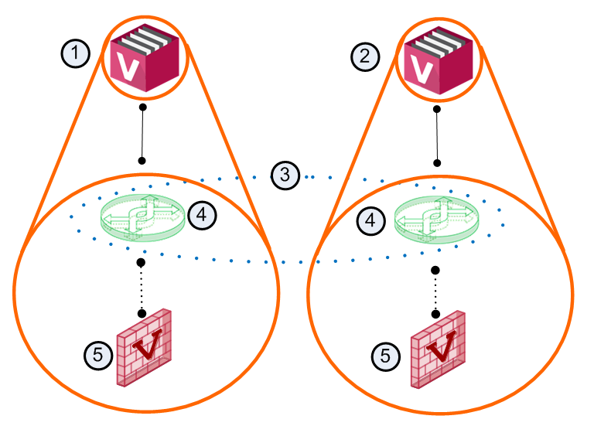
HA 모드와 고급 클러스터링
① Active VSX Cluster Member ② Standby VSX Cluster Member ③ Virtual Switch Cluster ④ Active Virtual Switch ⑤ Virtual System 1

Slide 144
CHAPTER 10
링크 집계 (Link Aggregation)
링크 집계는 인터페이스 본딩(bonding) 이라고도 부르며, 여러 개의 물리 인터페이스를 하나의 가상 인터페이스(bond)로 묶는 기술입니다. 이렇게 묶으면 인터페이스나 링크 장애에 대비한 이중화를 얻거나, 한 물리 인터페이스로는 불가능한 수준으로 처리량을 끌어올릴 수 있습니다.

Slide 145
High Availability 본딩
클러스터는 그 자체로 VSX Gateway 수준의 이중화를 제공하지만, 링크 집계는 여기에 같은 게이트웨이 안의 예비 인터페이스 카드로 자동 페일오버하는 인터페이스·스위치 이중화를 더합니다. HA 본딩에서는 한 번에 하나의 인터페이스만 활성이며, 활성 인터페이스가 감시 중인 인터페이스에서 링크 장애를 감지하거나 ClusterXL이 CCP(Cluster Control Protocol) keep-alive 패킷의 송수신 실패를 감지하면 예비 종속 인터페이스로 페일오버합니다. 이 모드를 ClusterXL과 함께 풀 메시(fully meshed) 토폴로지로 배포하면 NIC와 스위치 양쪽에 독립적인 백업을 두는 세밀한 이중화를 얻습니다. 설정은 VSX Gateway(VS0) 컨텍스트에서 CLI로 하며, 클러스터라면 각 멤버에서 실행합니다. HA를 위해서는 mode 파라미터에 active-backup 값을 씁니다. 큰 흐름은 본딩 그룹을 만들고, 거기에 종속 인터페이스를 넣고(이때 그 인터페이스들이 다른 설정에 쓰이지 않고 IP도 배정돼 있지 않아야 합니다), 본드가 제대로 구성됐는지 확인한 뒤, SmartConsole에서 클러스터 객체를 설정하는 것입니다. 정확한 명령은 R82 Gaia Administration Guide를 참고합니다.

Slide 146
꼭 짚을 것 — High Availability 본딩
「 같은 게이트웨이 안의 예비 인터페이스 카드로 자동 페일오버 」

Slide 147
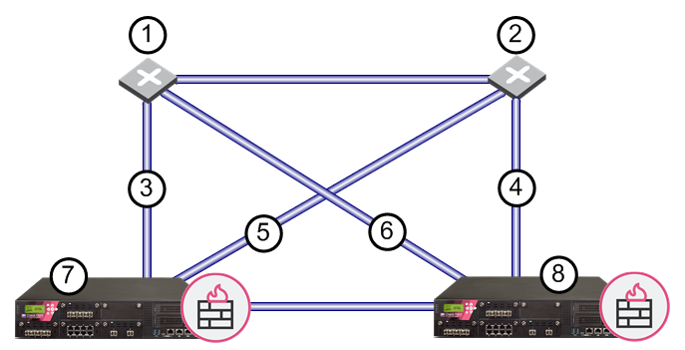
High Availability 본딩
① 스위치 1 ② 스위치 2 ③ 네트워크 연결 1 ④ 네트워크 연결 4 ⑤ 네트워크 연결 2 ⑥ 네트워크 연결 3 ⑦ VSX Cluster Member 1 ⑧ VSX Cluster Member 2

Slide 148
Load Sharing 본딩
Load Sharing은 인터페이스 이중화에 더해 여러 종속 인터페이스로 트래픽을 분산합니다. 모든 인터페이스가 항상 활성이고, 트래픽은 IEEE 802.3ad 또는 XOR 표준에 따라 분배됩니다. 개별 연결마다 특정 종속 인터페이스가 지정되어 그 연결은 지정된 인터페이스로만 처리되며, 그 인터페이스가 죽으면 트래픽이 다른 인터페이스로 넘어가되 그 인터페이스도 기존 트래픽을 계속 처리합니다. Load Sharing 모드는 세 가지입니다. Round Robin은 활성 종속 인터페이스를 순서대로 선택하고, 802.3ad는 LACP 프로토콜로 게이트웨이와 스위치 간 링크를 완전히 감시하면서 활성 인터페이스를 동적으로 활용하며, XOR은 UP 상태의 모든 종속 인터페이스를 활성으로 두고 전송 해시 정책(L2의 MAC XOR 또는 L3+4의 IP·포트)에 따라 트래픽을 배정합니다. 설정 흐름은 HA와 비슷하되, 본딩 그룹과 종속 인터페이스를 더한 뒤 임계(critical) 인터페이스 수를 정의하고 Performance Pack을 쓰면 코어 어피니티를 설정하는 단계가 추가됩니다.

Slide 149
꼭 짚을 것 — Load Sharing 본딩
「 개별 연결마다 특정 종속 인터페이스가 지정 」

Slide 150
페일오버는 어떻게 일어나는가
본드 페일오버는 두 경우에 일어납니다. 활성 인터페이스가 감시 중인 다른 인터페이스의 링크 장애를 감지하거나, ClusterXL이 CCP keep-alive 패킷 송수신 실패를 감지하는 경우입니다. 상황에 따라 본드 안의 다른 종속 인터페이스로 넘어가거나 클러스터 멤버 간 페일오버가 일어납니다(이 동작에는 MII 표준을 지원하는 NIC가 필요합니다). 링크 상태로 시작되는 페일오버는 이렇게 진행됩니다. 활성 종속 인터페이스가 다운 링크를 감지하면 본드가 예비 인터페이스로 넘기는데, 이는 본드 내부의 페일오버라 다른 멤버 상태에는 영향이 없습니다. 다만 살아 있는 종속 인터페이스 수가 임계 최솟값 아래로 떨어지면 그때 다른 클러스터 멤버로 페일오버하고, 예비 인터페이스마저 계속 링크 장애를 보이면 멤버 간 페일오버가 일어납니다. CCP로 시작되는 페일오버는 다른 멤버가 죽지 않았을 때만 일어나는데, ClusterXL이 CCP 패킷 문제를 감지해 내부 본드 페일오버를 한 뒤, 3분 안에 추가 문제가 감지되면 다른 멤버로 페일오버합니다.

Slide 151
꼭 짚을 것 — 페일오버는 어떻게 일어나는가
「 활성 인터페이스가 감시 중인 다른 인터페이스의 링크 장애를 감지 」

Slide 152
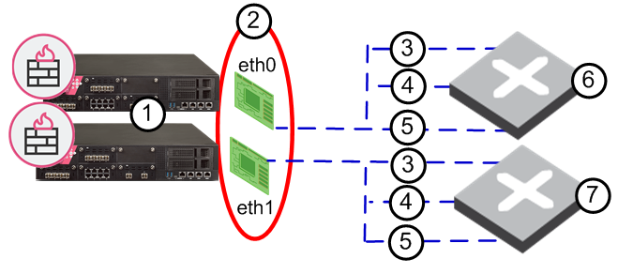
페일오버는 어떻게 일어나는가
① 클러스터 ② bond 0 ③ VLAN 1 ④ VLAN 2 ⑤ VLAN 3 ⑥ S-1 ⑦ S-2

Slide 153
Cisco 스위치 설정
Load Sharing 모드를 쓰려면 스위치 쪽도 맞춰야 합니다. 아래는 Cisco 스위치 예시이며(정확한 명령은 모델·OS 버전별 Cisco 문서 참고), 802.3ad(LACP)와 XOR의 차이는 채널 그룹 모드가 active냐 on이냐입니다.

Slide 154
문제 해결
본드에 문제가 의심되면 Expert 모드에서 cat /proc/net/bonding/<bond id>로 상태를 봅니다. 문제가 있으면 물리 링크가 죽었는지 확인하는데, Gaia Clish에서는 show cluster bond name <본드명>, Expert 모드에서는 cphaprob show_bond <본드명>으로 링크 상태가 no인 종속 인터페이스를 찾아 케이블·하드웨어·스위치 포트 설정을 점검합니다. 클러스터 멤버가 죽었는지는 show cluster state(Clish)나 cphaprob state(Expert)로 확인하고, Active가 아닌 멤버가 있으면 R82 ClusterXL Administration Guide를 참고합니다. 운영상 기억할 점은, 본드 모드를 바꾸거나 종속 인터페이스를 본드에 추가하면 멤버 재부팅이 필요하다는 것입니다(반대로 종속 인터페이스를 제거할 때는 재부팅이 필요 없습니다). 모든 본드 상태 변화와 페일오버는 Logs & Events에 기록됩니다.

Slide 155
꼭 짚을 것 — 문제 해결
「 링크 상태가 no인 종속 인터페이스를 찾아 」

Slide 156
CHAPTER 11
VSX 성능 최적화
이 챕터는 VSX의 성능을 모니터링하고 최적화하는 기능들을 다룹니다. 메모리와 CPU 자원을 들여다보는 방법, SNMP로 가상 장치를 감시하는 방법, 그리고 Jumbo Frame 설정이 핵심입니다.

Slide 157
메모리 자원 보기 — vsx mstat
vsx mstat 명령은 VSX Gateway가 쓰는 메모리를 전체적으로 보여 줍니다(Expert 모드에서 실행). 시스템과 각 가상 장치가 얼마나 메모리를 쓰는지 한눈에 볼 수 있는데, 전역 자원으로는 전체 물리 메모리(Memory Total)와 가용 메모리(Memory Free), 전체·가용 스왑 메모리, 그리고 초당 스왑 횟수(Swap-in rate)가 나옵니다. 가상 장치는 VSID 순으로 나열되며, 어떤 VSID가 어떤 장치인지는 vsx stat -v로 확인합니다. 같은 정보를 cpview로도 볼 수 있습니다. VS0 컨텍스트에서 cpview를 실행한 뒤 Advanced > VSX > VSs > Physical-Resources 로 들어가면 Virtual System과 Virtual Router의 메모리 소비가 표시됩니다.

Slide 158
꼭 짚을 것 — 메모리 자원 보기 — vsx mstat
「 VSX Gateway가 쓰는 메모리를 전체적으로 보여 줍니다 」

Slide 159
CPU 자원 보기
R80.40부터 CPU Resource Control이 CPView에 통합되었습니다. 먼저 VS0 컨텍스트로 가는데, Expert 모드에서는 vsenv, Gaia Clish에서는 set virtual-system 0을 쓴 뒤 cpview를 실행하고 같은 Physical-Resources 탭으로 들어가면 됩니다. 여기서 한 가지 CPU % 컬럼의 읽는 법을 알아야 합니다. 이 값은 top 명령처럼 단일 CPU 기준의 백분율이라, 여러 코어에 걸친 사용량이 합산됩니다. 예를 들어 코어가 4개인데 VS1이 CPU0의 30%, CPU1의 40%, CPU2의 50%, CPU3의 10%를 쓰면 CPU % 컬럼에는 130%로 표시됩니다. 따라서 게이트웨이 전체의 CPU 사용률을 보려면 Total Resource Consumption의 CPU % 값을 코어 수로 나눠야 합니다.

Slide 160
꼭 짚을 것 — CPU 자원 보기
「 CPU % 컬럼의 읽는 법 」

Slide 161
SNMP 모니터링
VSX는 SNMP v1·v2c·v3를 모든 모드에서 지원하며, 모드는 세 가지입니다. 모드의 차이는 SNMP 데몬이 어디서 도느냐, 그리고 어느 IP로 질의하느냐에 있습니다. Default 모드에서는 SNMP 데몬이 VS0(VSX Gateway)에서만 돕니다. VS0의 데몬이 각 가상 장치별 카운터 테이블(VSX SNMP 트리)을 갖고 있고, 모든 질의는 VSX Gateway IP로 보냅니다.

Slide 162
꼭 짚을 것 — SNMP 모니터링
「 SNMP 데몬이 어디서 도느냐, 그리고 어느 IP로 질의하느냐 」

Slide 163
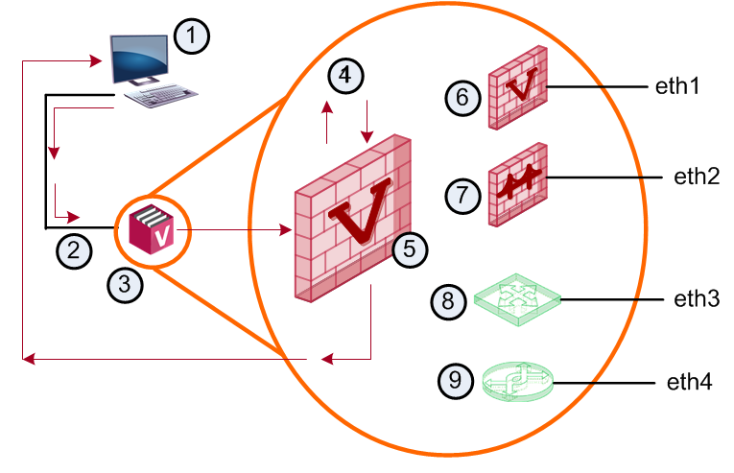
SNMP 모니터링
① VSX Gateway로 SNMP 요청을 보내는 SNMP 서버 ② eth0 ③ VSX Gateway ④ SNMP 데몬 ⑤ Virtual System 0 ⑥ Virtual System 1(ctx 1) ⑦ Bridge 모드 Virtual System(ctx 2) ⑧ Virtual Router(ctx 3) ⑨ Virtual Switch(ctx 4)

Slide 164
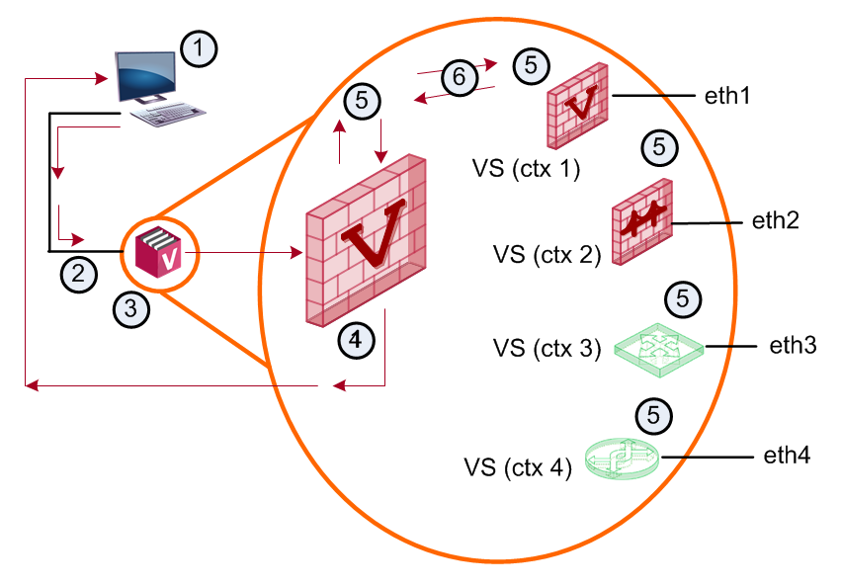
SNMP 모니터링
① 질의 호스트 ② eth0 ③ VSX Gateway ④ VS 0 ⑤ SNMP 데몬 ⑥ UDS

Slide 165
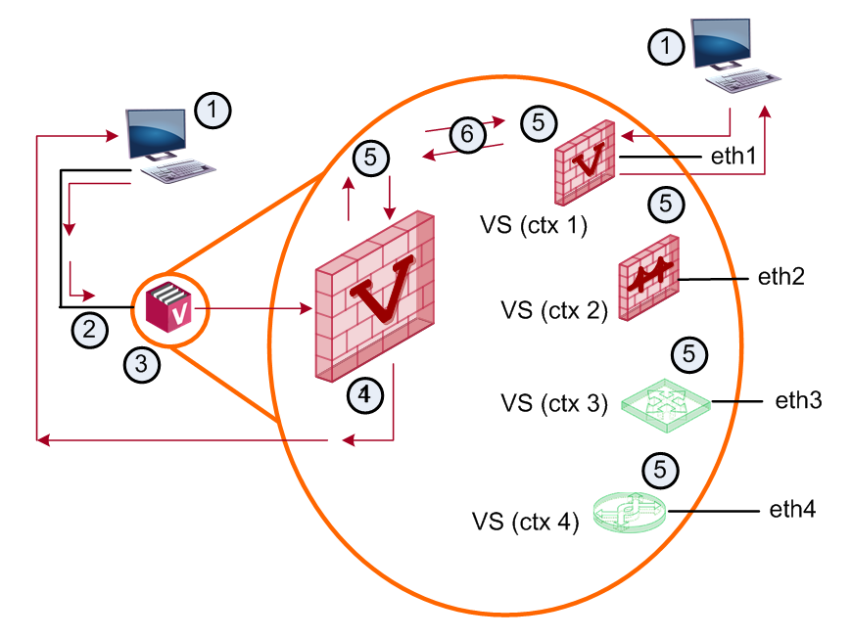
SNMP 모니터링
① 질의 호스트 ② eth0 ③ VSX Gateway ④ VS 0 ⑤ SNMP 데몬 ⑥ UDS

Slide 166
Jumbo Frame 설정
VSX는 Jumbo Frame을 지원하며 NIC 드라이버의 최대 MTU까지 설정할 수 있습니다. 설정은 어느 장치의 MTU를 바꾸느냐에 따라 다릅니다. Virtual Switch의 경우, Virtual Switch의 MTU를 바꾸면 거기에 연결된 Warp Link와 인터페이스가 모두 자동으로 새 값으로 변경됩니다. 그래서 Virtual System 쪽에서는 Warp Link의 MTU를 따로 설정할 수 없습니다. SmartConsole에서 Virtual Switch 객체를 열어 Topology에서 인터페이스를 편집하고 General 탭의 MTU를 바꾼 뒤 세션을 publish하면 됩니다.

Slide 167
꼭 짚을 것 — Jumbo Frame 설정
「 NIC 드라이버의 최대 MTU까지 」

Slide 168
공식 문서 원문
"VSX supports Jumbo Frames and lets you configure up to the maximum MTU of the NIC driver."
— AdminGuide, "Configuring Jumbo Frames" (p.268)

Slide 169
CHAPTER 12
Bridge 모드
Bridge 모드는 IP 라우팅 대신 L2 브리징을 그대로 수행하는 방식입니다. 가장 큰 장점은 기존 IP 구조를 건드리지 않고 Virtual System을 끼워 넣을 수 있다는 것입니다.

Slide 170
Active/Active 모드 — STP 기반
Active/Active 모드는 고속 스위치 네트워크에서 루프를 막는 업계 표준인 STP(Spanning Tree Protocol) 에 기댑니다. 따라서 이 모드를 쓰려면 네트워크에 STP가 배포되고 제대로 설정되어 있어야 합니다. 지원하는 L2 프로토콜은 802.1d, 802.1q, 802.1s, 802.1w, 그리고 PVST+입니다. STP를 네트워크 하드웨어에 어떻게 배포·설정하는지는 해당 벤더 문서를 참고하면 됩니다.

Slide 171
꼭 짚을 것 — Active/Active 모드 — STP 기반
「 이 모드를 쓰려면 네트워크에 STP가 배포되고 제대로 설정되어 있어야 」

Slide 172
Active/Standby 모드
Active/Standby 모드는 High Availability를 크게 개선하고, VSX Cluster 환경에서 VSLS의 처리량을 Virtual System들에 분산시킵니다. 구체적인 이점은 즉각적인 페일오버, 관리자가 브리지 페일오버를 더 잘 통제할 수 있다는 점, VSLS 지원, 그리고 VLAN 변환입니다. 반면 가장 큰 한계는 STP 트리 구조를 깬다는 점입니다. 그래서 이 모드로 Virtual System을 설정할 때는 스위치의 STP 데이터베이스에서 해당 Virtual System의 VLAN을 빼 두어야 트렁크 인터페이스 복구 지연을 막을 수 있습니다. 이 모드는 대규모 고트래픽 환경의 3계층 계층 모델에 자연스럽게 들어맞습니다. 인터넷·외부망과 트래픽을 주고받는 고속 백본 스위치의 코어 계층, 코어와 액세스 계층을 잇는 라우터들의 분배 계층, 내부망과 트래픽을 주고받는 이중화 LAN 스위치의 액세스 계층으로 나뉘는데, Active/Standby Bridge 모드의 VSX는 분배 계층에 들어가 보안 정책을 적용합니다. 라우터가 분리된 VLAN으로 외부 트래픽을 알맞은 Virtual System에 보내면, 검사된 트래픽은 또 다른 분리된 VLAN으로 빠져나가 라우터를 거쳐 내부 목적지로 향합니다.

Slide 173
꼭 짚을 것 — Active/Standby 모드
「 즉각적인 페일오버, 관리자가 브리지 페일오버를 더 잘 통제할 수 있다는 점, VSLS 지원, 그리고 VLAN 변환 」

Slide 174
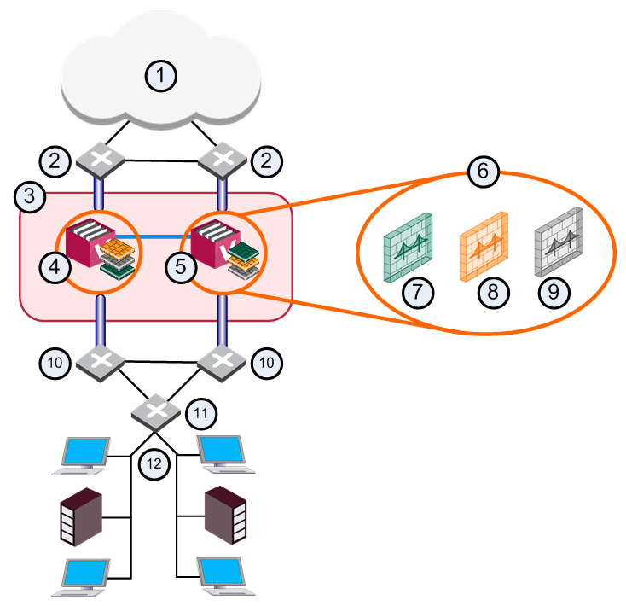
Active/Standby 모드
① 인터넷 ② 외부 이중화 스위치 ③ VSX Cluster ④ VSX Cluster Member 1 ⑤ VSX Cluster Member 2 ⑥ Bridge 모드 Virtual System들 ⑦ VS1 = Active ⑧ VS2 = Standby ⑨ VS3 = Backup ⑩ 내부 이중화 스위치 ⑪ VLAN 스위치 ⑫ 내부 네트워크

Slide 175
Virtual System을 Bridge 모드로 설정하기
여기서 가장 중요한 제약은, Bridge 모드는 Virtual System을 처음 만들 때 정해야 한다는 점입니다. 설정 자체는 단순합니다. 새 Virtual System 객체의 General Properties에서 Bridge Mode를 선택하고 다음으로 넘어가면 네트워크 설정 창이 열리는데, 여기서 외부·내부 인터페이스를 설정합니다. 필요하면 Enable Layer 3 Bridge Interface Monitoring을 켜는데, 이때 주는 IP는 고유해야 하고 보호 대상 네트워크와 같은 서브넷이어야 합니다. 그리고 마치면 됩니다. 참고로 R81부터는 vsx_provisioning_tool로, R81.10부터는 SmartConsole로 일반 Virtual System에도 브리지 인터페이스를 추가할 수 있게 되었습니다.

Slide 176
꼭 짚을 것 — Virtual System을 Bridge 모드로 설정하기
「 가장 중요한 제약은, Bridge 모드는 Virtual System을 처음 만들 때 정해야 」

Slide 177
공식 문서 원문
"You cannot configure an existing non-Bridge Mode Virtual System to work in the Bridge Mode."
— AdminGuide, "Configuring Virtual Systems for the Active/Standby Bridge Mode" (p.275)

Slide 178
Multi Bridge — 한 VS로 여러 VLAN 브리징
Multi Bridge는 하나의 Bridge 모드 Virtual System을 통해 여러 VLAN의 트래픽을 흐르게 하는 기능으로, VSX Gateway와 Active/Active·Active/Standby Bridge 모드 클러스터에서 지원됩니다. Bridge 모드 Virtual System에 물리·VLAN 인터페이스를 추가하다가 VLAN 인터페이스를 두 개보다 많이 추가하면 Multi Bridge가 자동으로 켜집니다. 브리징하려는 두 인터페이스에는 같은 VLAN 태그를 설정하면 됩니다. 여기에는 지켜야 할 규칙이 있습니다. 모든 인터페이스가 VLAN이어야 하고, 브리지는 두 VLAN 트렁크 사이에서만 만들 수 있으며, 하나의 Multi Bridge에 최대 64쌍의 VLAN 인터페이스를 넣을 수 있습니다. 그리고 그 두 VLAN 트렁크는 서로 짝으로만 함께 써야 하고, 다른 Bridge 모드 Virtual System의 다른 트렁크와 섞어 쓸 수 없습니다. 예를 들어 eth1.10, eth2.10, eth1.20, eth2.20을 정의하면 eth1과 eth2 트렁크는 묶인 것이라, eth1.30을 eth3.30과 브리징할 수는 없습니다. 참고로 Multi Bridge 인터페이스의 이름은 brXXXXXX(X는 숫자) 형태로 붙습니다.

Slide 179
꼭 짚을 것 — Multi Bridge — 한 VS로 여러 VLAN 브리징
「 하나의 Bridge 모드 Virtual System을 통해 여러 VLAN의 트래픽을 흐르게 」

Slide 180
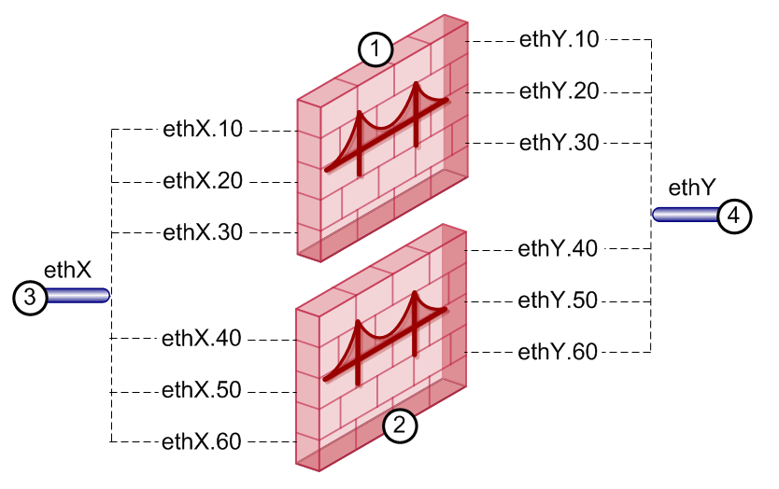
Multi Bridge — 한 VS로 여러 VLAN 브리징
① VLAN 태그 10·20·30으로 브리지 3개를 가진 Bridge 모드 VS ② VLAN 태그 40·50·60으로 브리지 3개를 가진 Bridge 모드 VS ③·④ VLAN 트렁크(서로 짝으로만 사용)

Slide 181
VSX 클러스터를 Bridge 모드로 켜기
새 VSX 클러스터를 Active/Standby Bridge 모드로 만들려면, 각 멤버의 Gaia 최초 설정 마법사에서 ClusterXL을 선택합니다. 이후 VSLS에 필요한 Per Virtual System State 기능을 켰다면 Active/Standby Bridge 모드가 자동으로 켜지고, 켜지 않았다면 각 멤버의 CLI에서 cpconfig를 실행해 Active/Standby Bridge 모드 옵션을 활성화합니다. 그다음 SmartConsole에서 VSX 클러스터 객체를 열어 Other > VSX Bridge Configuration으로 가서 Check Point ClusterXL을 선택하면 ClusterXL의 루프 감지 알고리즘이 켜지고, 마지막으로 <클러스터명>_VSX 정책을 설치합니다. 기존 클러스터를 Active/Standby로 바꿀 때도 같은 화면에서 Check Point ClusterXL을 고르고 정책을 설치한 뒤, 각 멤버에서 cpconfig로 "Enable ClusterXL for Bridge Active/Standby"를 선택하고 재부팅합니다. 반대로 Active/Active로 바꾸려면 VSX Bridge Configuration에서 Standard Layer 2 Loop Detection Protocols를 고르고 정책을 설치한 뒤, 각 멤버에서 cpconfig로 "Disable ClusterXL for Bridge Active/Standby"를 선택하고 재부팅하면 됩니다.

Slide 182
꼭 짚을 것 — VSX 클러스터를 Bridge 모드로 켜기
「 VSLS에 필요한 Per Virtual System State 기능을 켰다면 Active/Standby Bridge 모드가 자동으로 켜지고 」

Slide 183
CHAPTER 13
VSX 진단과 트러블슈팅
VSX에서 문제가 생겼을 때 원인을 찾아가는 기본 진단 절차와, 자주 만나는 몇 가지 알려진 문제와 해결책을 다루는 챕터입니다. 대부분의 문제는 VSX Gateway·클러스터·가상 장치를 정의하는 과정의 설정 오류에서 비롯되고, 그다음으로 흔한 것이 네트워크 연결 문제입니다.

Slide 184
기본 진단 순서
VSX 설정에 문제가 의심되면 다음 흐름으로 원인을 좁혀 갑니다. 여기서 쓰는 명령들은 명령어 레퍼런스 챕터에 자세히 나옵니다. 가장 먼저 각 VSX Gateway나 클러스터 멤버에서 vsx stat -v로 기본 설정을 점검합니다. 이 한 명령으로 모든 Virtual System이 빠짐없이 있는지, 모든 가상 장치가 Active인지, 각 VS에 올바른 보안 정책이 설치됐는지, 관리 서버와 SIC 신뢰가 맺어졌는지를 한 번에 확인할 수 있습니다. 이어서 각 VSX Gateway와 클러스터 멤버, 관리 서버에서 cplic print로 적절한 라이선스가 깔려 있는지 확인하고, 각 클러스터 멤버에서 cphaprob stat로 상태를 봅니다. 이때 멤버가 Active·Standby·Backup이 아닌 다른 상태로 나오면 R82 ClusterXL Administration Guide의 트러블슈팅 챕터를 참고합니다.

Slide 185
꼭 짚을 것 — 기본 진단 순서
「 이 한 명령으로 모든 Virtual System이 빠짐없이 있는지, 모든 가상 장치가 Active인지, 각 VS에 올바른 보안 정책이 설치됐는지, 관리 서버와 SIC 신뢰가 맺어졌는지 」

Slide 186
자주 만나는 문제들
VSX Gateway나 클러스터 멤버의 SIC 신뢰가 안 맺어질 때가 첫 번째입니다. VSX Gateway를 만들 때 Certificate cannot be pushed. Connection error with wait agent. 같은 오류가 나오는 경우인데, 먼저 VSX 쪽에서 관리 서버로 ping을 날려 연결을 확인하되 반드시 컨텍스트가 vrf 0인 상태에서 해야 합니다(반대로 관리 서버에서 VSX Gateway로 보내는 ping은 기본 정책 때문에 안 됩니다). 그래도 안 되면 케이블·경로·IP·중간 장비를 다시 점검하고, cpwd_admin list로 VSX Gateway의 모든 체크포인트 프로세스가 떠 있는지(PID가 0이 아닌지) 확인합니다. 재부팅 직후라면 프로세스가 아직 올라오는 중일 수 있습니다. 끝으로 netstat -an | grep 18211로 CPD 프로세스가 신뢰 설정 포트를 LISTEN하고 있는지 봅니다. 새 가상 장치의 SIC 신뢰 문제와 VSX 생성 마법사의 정책 설치 오류는 상당수가 관리 서버와 VSX Gateway의 시간·시간대 불일치가 원인입니다. SIC가 제대로 동작하려면 두 장비의 UTC/GMT 시각이 일치해야 합니다. 모든 장비에서 /bin/date -u로 UTC 시각을 확인하고, 시간대는 서로 달라도 되지만 UTC 기준이 맞도록 맞춰 줍니다. 정책 설치 오류의 경우 라이선스도 함께 의심해야 하는데, 관리 서버에서 cplic check로, VSX Gateway에서 vsx stat의 "Number of Virtual Systems allowed by license" 값이 0보다 큰지 확인합니다.

Slide 187
꼭 짚을 것 — 자주 만나는 문제들
「 반드시 컨텍스트가 vrf 0인 상태에서 」

Slide 188
가상 장치의 SIC 신뢰 다시 맺기
특정 가상 장치(Virtual System이나 Virtual Router)의 SIC 신뢰가 깨져 연결 문제가 생겼다면 수동으로 다시 맺을 수 있습니다(자세한 절차는 sk34098 참고). 큰 흐름은 게이트웨이 쪽에서 SIC를 리셋하고, 관리 서버 쪽에서 옛 인증서를 폐기한 뒤, SmartConsole에서 객체를 열고 OK를 눌러 새 인증서를 발급하는 것입니다. 먼저 VSX Gateway 또는 각 클러스터 멤버에 접속해 Expert 모드로 들어간 뒤 vsx stat -v로 대상 가상 장치의 ID를 확인하고 vsx sic reset <VSID>로 SIC를 리셋합니다. 그다음 관리 서버에서 Expert 모드로 들어가는데, MDS라면 mdsenv <Domain Management Server>로 해당 가상 장치를 관리하는 Target Domain Management Server로 컨텍스트를 바꿉니다. 이어서 cpca_client lscert로 가상 장치의 SIC 이름을 알아내고 cpca_client revoke_cert로 인증서를 폐기합니다. 마지막으로 그 VSX 클러스터를 관리하는 Security Management Server나 Main Domain Management Server에 SmartConsole로 접속해 가상 장치 객체를 더블클릭하고 OK를 누르면, 새 SIC 인증서가 만들어져 게이트웨이에 저장됩니다.

Slide 189
꼭 짚을 것 — 가상 장치의 SIC 신뢰 다시 맺기
「 게이트웨이 쪽에서 SIC를 리셋하고, 관리 서버 쪽에서 옛 인증서를 폐기한 뒤, SmartConsole에서 객체를 열고 OK를 눌러 새 인증서를 발급 」

Slide 190
CHAPTER 14
명령어 레퍼런스
VSX 운영에 쓰는 주요 CLI 명령을 정리한 챕터입니다. 전체 명령 구문은 R82 CLI Reference Guide에 있고, 여기서는 VSX에 핵심적인 것들만 용도별로 묶어 설명합니다. 모든 명령에서 한 가지를 늘 의식해야 하는데, 명령은 현재 들어가 있는 VS 컨텍스트 기준으로 동작한다는 점입니다. 그래서 거의 모든 작업은 "지금 어느 컨텍스트인가"를 확인하는 데서 시작합니다.

Slide 191
컨텍스트를 바꾸는 vsenv
가장 자주 쓰는 명령입니다. vsenv는 셸의 현재 컨텍스트를 지정한 가상 장치로 바꿉니다. 인자 없이 실행하면 기본 장치인 VS0으로 가고, ID나 이름을 주면 그 장치로 들어갑니다. 어떤 장치가 있는지는 vsx stat -v로 확인합니다.

Slide 192
꼭 짚을 것 — 컨텍스트를 바꾸는 vsenv
「 셸의 현재 컨텍스트를 지정한 가상 장치로 바꿉니다 」

Slide 193
공식 문서 원문
"Changes the shell's current context to the specified Virtual Device."
— AdminGuide, "vsenv" (p.301)

Slide 194
VSX 상태와 설정을 다루는 vsx
vsx는 VSX 설정을 보여 주고, 가져오고(fetch), 메모리 자원을 제어하는 명령으로 여러 하위 명령을 가집니다. 가장 많이 쓰는 것은 전체 상태와 VS 목록을 보여 주는 vsx stat -v 인데, 진단의 출발점으로 모든 VS가 있는지·Active인지·정책이 맞는지·SIC가 맺어졌는지를 한 번에 보여 줍니다. 현재 컨텍스트 정보는 vsx get으로, 메모리 자원은 vsx mstat로 봅니다. 설정을 가져오는 계열로는 VSX Gateway 설정을 가져오는 vsx fetch, 특정 VS 설정을 가져오는 vsx fetchvs, 클러스터 피어로부터 모든 VS·VR의 정책을 가져오는 vsx fetch_all_cluster_policies가 있습니다. 그 밖에 가상 장치의 네트워크 구성 스크립트를 보여 주는 vsx showncs, SIC를 리셋하는 vsx sicreset, 모든 정책을 내리는 vsx unloadall, 그리고 남은 설정 잔재를 정리하는 vsx vspurge가 있습니다.

Slide 195
꼭 짚을 것 — VSX 상태와 설정을 다루는 vsx
「 VSX 설정을 보여 주고, 가져오고(fetch), 메모리 자원을 제어 」

Slide 196
시스템을 설정하는 cpconfig와 모니터링하는 cpview
cpconfig는 Check Point Configuration Tool을 띄우는 명령으로, 설치된 제품의 세부 설정을 메뉴로 다룹니다. VSX·클러스터에서 중요한 메뉴로는 SIC 설정, 클러스터 멤버십 비활성화, Per Virtual System State 활성화(VSLS에 필요), Bridge Active/Standby용 ClusterXL, CoreXL 등이 있습니다. 클러스터에서는 모든 멤버를 동일하게 설정해야 하고, Scalable Platform에서는 Security Group의 Gaia Portal에 접속해 설정합니다. cpview는 CPU·메모리·디스크 같은 시스템 정보와 Software Blade 통계를 실시간으로 보여 주는 텍스트 유틸리티입니다. 화면은 헤더·내비게이션·뷰 세 부분으로 나뉘고 화살표 키로 이동합니다. VSX에서는 VS0 컨텍스트에서 실행해 Advanced > VSX > VSs > Physical-Resources 로 들어가면 VS별 CPU·메모리 소비를 볼 수 있습니다. R로 갱신 주기를 바꾸고, P로 일시정지하며, Q로 종료합니다.

Slide 197
꼭 짚을 것 — 시스템을 설정하는 cpconfig와 모니터링하는 cpview
「 Check Point Configuration Tool을 띄우는 명령 」

Slide 198
관리 서버에서 실행하는 vsx_util
vsx_util은 관리 서버에서 실행하는, VSX의 구조를 바꾸는 명령 모음입니다. 클러스터 멤버를 더하고 빼거나, 인터페이스·IP를 바꾸거나, 모드를 변환하거나, 업·다운그레이드하는 등 게이트웨이 자체로는 할 수 없는 작업을 합니다. 이런 작업은 관리 DB를 수정하므로, 다른 관리자가 접속해 DB를 잠그고 있으면 실패합니다. 그래서 보통 모든 SmartConsole을 닫고 진행합니다. 자주 쓰는 하위 명령을 보면, 클러스터 멤버를 더하는 add_member와 빼는 remove_member, 새 멤버를 관리 서버 기준으로 다시 구성하는 reconfigure(정책 push 실패 시 1순위 처방), 일반 클러스터를 VSX로 또는 VSLS↔HA를 변환하는 convert_cluster, VSLS에서 VS를 멤버에 재분배하는 vsls가 있습니다. 인터페이스를 본드 등으로 일괄 교체하는 change_interfaces, 클러스터 관리 IP·서브넷을 바꾸는 change_mgmt_ip·change_mgmt_subnet, 내부 통신 네트워크 IP를 바꾸는 change_private_net도 있습니다. 그 밖에 인터페이스를 보여 주는 show_interfaces, VS 설정을 보여 주는 view_vs_conf, 그리고 버전을 올리고 내리는 upgrade·downgrade가 있습니다.

Slide 199
꼭 짚을 것 — 관리 서버에서 실행하는 vsx_util
「 관리 서버에서 실행하는, VSX의 구조를 바꾸는 명령 」

Slide 200
대량 작업을 자동화하는 vsx_provisioning_tool
vsx_provisioning_tool은 VS 생성·인터페이스 배정 같은 작업을 스크립트나 CLI로 자동화하는 도구로, 가상 장치를 대량으로 만들고 바꿀 때 특히 유용합니다. SmartConsole에서 하나씩 클릭하는 대신 정의를 명령으로 적어 두면, 수십·수백 개의 VS를 일관되게 프로비저닝할 수 있습니다. 기본 형태는 관리 서버와 자격 증명을 준 뒤, 한 줄 명령은 -o로, 여러 명령을 모은 스크립트 파일은 -f로 실행하는 것입니다. -o 뒤에는 여러 작업을 쉼표로 이어 한 번에 넣을 수 있습니다.

Slide 201
꼭 짚을 것 — 대량 작업을 자동화하는 vsx_provisioning_tool
「 VS 생성·인터페이스 배정 같은 작업을 스크립트나 CLI로 자동화 」

Slide 202
CHAPTER 15
구성 예제
지금까지 본 개념과 절차가 실제로 어떻게 맞물리는지, 두 가지 완성된 시나리오로 따라가 보는 챕터입니다. 첫 번째는 Security Management Server로 관리하는 단일 VSX Gateway이고, 두 번째는 Multi-Domain Server로 관리하는 VSX Cluster 입니다. 두 예제 모두 "관리 서버 설치 → VSX 게이트웨이 설치 → SmartConsole에서 객체 생성 → 가상 장치 생성 → 정책 설치"라는 같은 큰 흐름을 따르되, 규모와 관리 모델이 다릅니다.

Slide 203
예제 1 — SMS로 관리하는 VSX Gateway
이 예제는 단순하면서도 핵심을 보여 줍니다. DMI 관리 연결을 쓰는 VSX Gateway 한 대에 Virtual System 두 개를 올리는데, 각 VS는 게이트웨이의 물리 인터페이스에 직접 연결됩니다. 그리고 한 VS에는 IPsec VPN Blade를, 다른 VS에는 Mobile Access Blade를 켜서 서로 다른 보안 기능을 가진 가상 방화벽을 한 장비 안에 둡니다. 이 모두를 하나의 Security Management Server가 관리합니다. 작업은 관리 서버부터 세우는 것으로 시작합니다. 어플라이언스나 Open Server에 Gaia OS를 설치하고 최초 설정 마법사에서 관리 인터페이스(예: eth0, 10.20.30.1/24)를 잡은 뒤 Installation Type에서 Security Management를 고릅니다. 라이선스를 설치하고 SmartConsole로 접속해 관리 Blade를 설정하면 관리 서버가 준비됩니다.

Slide 204
꼭 짚을 것 — 예제 1 — SMS로 관리하는 VSX Gateway
「 DMI 관리 연결을 쓰는 VSX Gateway 한 대에 Virtual System 두 개 」

Slide 205
공식 문서 원문
"One Security Management Server manages both the VSX Gateway and the two Virtual Systems."
— AdminGuide, "Example 1: VSX Gateway managed by Security Management Server" (p.402)

Slide 206
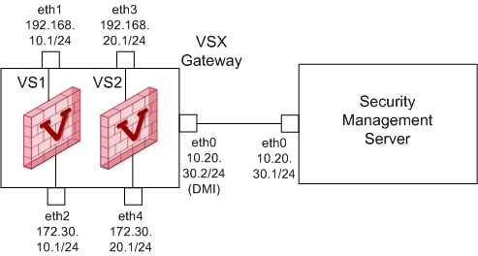
예제 1 — SMS로 관리하는 VSX Gateway
예제 1 토폴로지

Slide 207
예제 2 — MDS로 관리하는 VSX Cluster
두 번째 예제는 한 단계 더 나아갑니다. Multi-Domain Server가 관리하는 VSX Cluster 구성으로, 이중화(클러스터)와 다중 도메인 관리(MDS)를 함께 보여 줍니다. 서비스 제공업체나 대기업처럼 여러 도메인의 가상 방화벽을 중앙에서 관리하면서 무중단을 보장 해야 하는 환경에 해당합니다. 큰 흐름은 예제 1과 같지만, MDS 특유의 단계가 앞에 더 붙습니다. 먼저 Multi-Domain Server를 설치·설정하고, VSX Cluster를 관리할 Domain과 그 Main Domain Management Server를 만든 뒤 거기에 SmartConsole로 접속해 VSX Cluster 객체를 생성합니다. 클러스터이므로 VSX 클러스터 구성에서 본 대로 두 멤버를 설치하고 동기화 네트워크와 Cluster IP, 내부 통신 네트워크를 설정합니다.

Slide 208
꼭 짚을 것 — 예제 2 — MDS로 관리하는 VSX Cluster
「 Multi-Domain Server가 관리하는 VSX Cluster 」

Slide 209
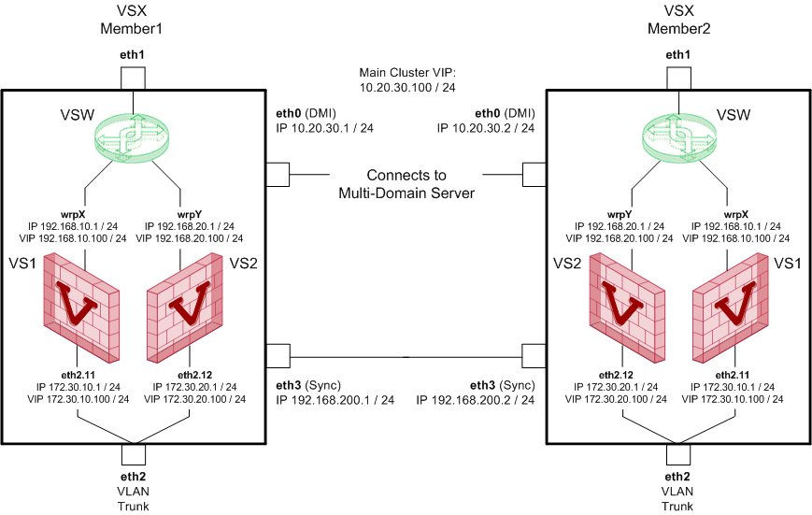
예제 2 — MDS로 관리하는 VSX Cluster
예제 2 토폴로지

Slide 210
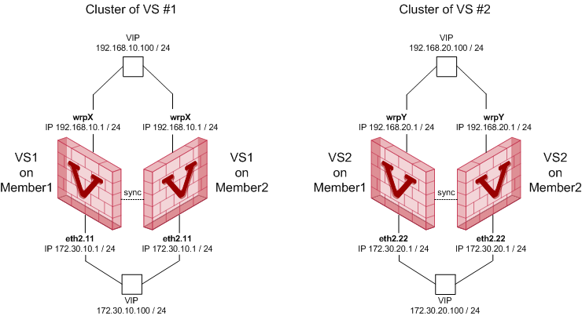
예제 2 — MDS로 관리하는 VSX Cluster
예제 2 토폴로지 (이어서)

Slide 211
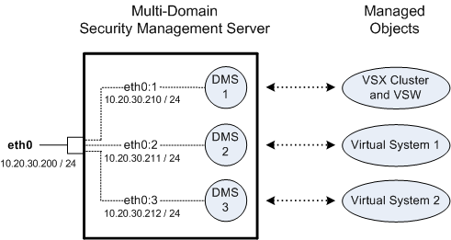
예제 2 — MDS로 관리하는 VSX Cluster
예제 2 구성 상세

Slide 212
두 예제가 보여 주는 것
두 예제를 나란히 놓으면 VSX 구축의 공통 골격이 또렷이 드러납니다. 항상 바깥 틀(관리 서버 → 게이트웨이/클러스터 본체)을 먼저 세우고, SIC로 신뢰를 맺고, 그 안에 가상 장치를 만든 뒤, VS마다 정책을 설치 하는 순서입니다. 차이는 규모에 있을 뿐입니다. 단일 도메인이면 SMS로 충분하고, 여러 법인·도메인을 다루거나 무중단이 필요하면 MDS와 클러스터로 확장합니다. 실제 현장에서는 이 두 예제의 요소들을 배포 전략 챕터에서 본 조직 유형에 맞게 조합해 쓰게 됩니다.

Slide 213
꼭 짚을 것 — 두 예제가 보여 주는 것
「 항상 바깥 틀(관리 서버 → 게이트웨이/클러스터 본체)을 먼저 세우고, SIC로 신뢰를 맺고, 그 안에 가상 장치를 만든 뒤, VS마다 정책을 설치 」

Slide 214
CHAPTER 16
커널 파라미터 다루기
이 챕터는 VSX 가이드 안에서는 짧게 안내만 합니다. 커널 파라미터를 다루는 방법은 VSX 전용이 아니라 일반 Security Gateway와 동일하기 때문입니다. 따라서 자세한 내용은 별도 문서로 안내됩니다.

Slide 215
CHAPTER 17
Security Gateway 커널 디버그
이 챕터 역시 VSX 가이드에서는 안내만 하고 자세한 절차는 별도 문서로 넘깁니다. 커널 디버그 방법도 VSX 전용이 아니라 일반 Security Gateway와 같기 때문입니다.

Slide 216
CHAPTER 18
용어 정리
VSX를 읽다 보면 비슷비슷한 용어가 자주 나와 헷갈리기 쉽습니다. 여기서는 VSX에서 특히 중요한 용어를 주제별로 묶어 풀어 설명합니다. 일반적인 체크포인트 용어(각 Software Blade 등)는 마지막에 짧게 모았고, 전체 표준 용어 정의는 PDF 원문의 Glossary를 참고하면 됩니다.

Slide 217
VSX의 기본 객체
VSX(Virtual System eXtension) 는 물리 장비 한 대(또는 클러스터) 위에 Security Gateway와 네트워크 장치들을 가상으로 올려 두는 체크포인트의 가상 네트워킹 솔루션입니다. 이 가상 장치들은 물리 장비와 똑같은 기능을 제공합니다. VSX Gateway 는 그 VSX 가상 네트워크를 호스팅하는 물리 서버입니다. 모든 가상 장치를 담으며, 적어도 하나의 Virtual System을 갖는데 그것이 바로 VS0 입니다.

Slide 218
꼭 짚을 것 — VSX의 기본 객체
「 물리 장비 한 대(또는 클러스터) 위에 Security Gateway와 네트워크 장치들을 가상으로 올려 두는 체크포인트의 가상 네트워킹 솔루션 」

Slide 219
클러스터와 이중화
Cluster(클러스터) 는 High Availability나 Load Sharing으로 이중화 구성된 둘 이상의 Security Gateway이고, 그중 하나의 게이트웨이를 Cluster Member(클러스터 멤버) 라 합니다. VSLS(Virtual System Load Sharing) 는 Virtual System들의 트래픽을 서로 다른 Active 클러스터 멤버에 나눠 배정하는 VSX 클러스터 기술입니다.

Slide 220
꼭 짚을 것 — 클러스터와 이중화
「 Virtual System들의 트래픽을 서로 다른 Active 클러스터 멤버에 나눠 배정 」

Slide 221
관리 — 누가 무엇을 관리하는가
Security Management Server(SMS) 는 단일 관리 도메인 안에서 객체와 정책을 관리하는 전용 서버이고, Multi-Domain Server(MDS) 는 Domain Management Server라 불리는 가상 관리 서버들을 호스팅하는 전용 서버입니다. Management Server 는 이 둘을 통칭하는 말입니다. MDS 환경에서는 역할에 따라 이름이 갈립니다. Main Domain Management Server 는 VSX Gateway나 클러스터 객체를 설정한 Domain Management Server 이고, 이때 그 안의 Virtual System들은 다른 Domain Management Server에 정의됩니다. 반대로 Target Domain Management Server 는 Virtual System 객체를 설정한 Domain Management Server 이며, 이 경우 VSX Gateway·클러스터 객체는 다른(Main) Domain Management Server에 있습니다. MDLS(Multi-Domain Log Server) 는 MDS 환경에서 로그를 저장·처리하는 전용 서버입니다.

Slide 222
꼭 짚을 것 — 관리 — 누가 무엇을 관리하는가
「 **Main Domain Management Server** 는 VSX Gateway나 클러스터 객체를 설정한 Domain Management Server 」

Slide 223
네트워크와 성능
CoreXL 은 멀티코어 환경에서 여러 방화벽 인스턴스를 병렬로 돌려 성능을 높이는 기술입니다. 복제된 각 방화벽 커널을 CoreXL Firewall Instance 라 하며, 각 인스턴스가 하나의 CPU 코어에서 독립적으로 트래픽을 검사합니다. CoreXL SND(Secure Network Distributor) 는 네트워크 인터페이스에서 들어온 트래픽을 받아 방화벽 인스턴스들에 분배하는 부분으로, 출발지·목적지 IP와 프로토콜을 기준으로 연결을 정적으로 배정합니다. SecureXL 은 게이트웨이를 통과하는 트래픽을 가속하는 기술입니다. Bridge Mode 는 기존 토폴로지에 손쉽게 끼워 넣기 위해 L2 브리지처럼 동작하는 Security Gateway나 Virtual System입니다.

Slide 224
꼭 짚을 것 — 네트워크와 성능
「 네트워크 인터페이스에서 들어온 트래픽을 받아 방화벽 인스턴스들에 분배 」

Slide 225
운영 환경
Gaia 는 체크포인트의 보안 운영체제이고, Gaia Clish 는 그 기본 명령줄 셸(역할 기반으로 제한됨), Expert Mode 는 전체 root 권한을 주는 상위 셸, Gaia Portal 은 웹 인터페이스입니다.

Slide 226
꼭 짚을 것 — 운영 환경
「 전체 root 권한을 주는 상위 셸 」

Slide 227
그 밖의 일반 용어
다음은 VSX 전용은 아니지만 자주 등장하는 체크포인트 공통 용어입니다. Software Blade 는 특정 보안 기능 모듈을 가리키며, 게이트웨이에서는 트래픽의 특정 측면을 검사하고 관리 서버에서는 관리 기능을 제공합니다. 대표적인 게이트웨이 Blade로는 침입 방지의 IPS, 애플리케이션 제어의 Application Control(APPI), 웹사이트 접근 제어의 URL Filtering(URLF), 백신의 Anti-Virus(AV), 봇 차단의 Anti-Bot(AB), 정보 유출 방지의 DLP, 샌드박스 분석의 Threat Emulation(TE) 과 악성 콘텐츠 제거의 Threat Extraction(TEX), 신원 기반 제어의 Identity Awareness(IDA), SSL 검사의 HTTPS Inspection 등이 있습니다. 관리 도구로는 정책·장치·이벤트를 다루는 GUI인 SmartConsole, 정책의 규칙 묶음인 Rule Base, 그리고 Gaia OS 업데이트 엔진인 CPUSE 가 자주 쓰입니다.

